Slide 1
Deel 1A: Basis syntax

Slide 2
1. Basis data types
1A.1-basis_data_types.ipynb

Slide 3
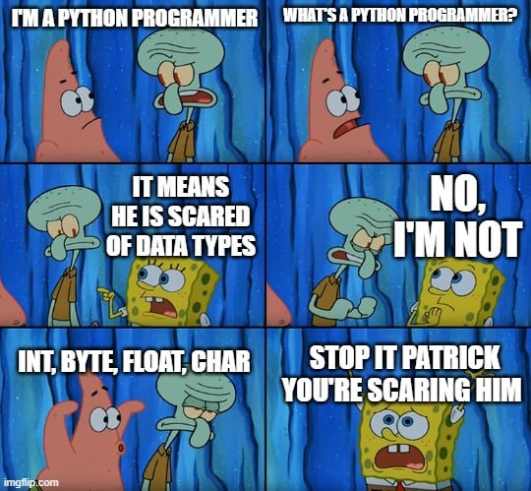
Basis data types in Python
Integers
Floats
Complexe nummers
Booleans
Strings
https://www.reddit.com/r/ProgrammerHumor/comments/ns4met/im_a_python_programmer/

Slide 4
Integers
Gehele getallen
Worden automatisch herkend door Python
In Python: van de klasse/het type int
De ingebouwde functie
type() geeft het type/de klasse van de variabele
Code:
Output:
# integers
a = 5
print(a)
print(type(a))
5
<class 'int'>

Slide 5
Floating-point nummers (floats)
Kommagetallen
Kunnen in de wetenschappelijke notatie gebruikt worden
In Python: van het type float
Code:
Output:
b = 5.3
c = 2.21e-10
d = 2.21e10
print(b)
print(c)
print(type(b))
print(type(c))
print(int(d))
5.3
2.21e-10
<class 'float'>
<class 'float'>
22100000000
Merk op dat dit een conversie is – hier komen we later op terug

Slide 6
Handige ingebouwde functies voor cijfers
Code:
Output:
a = 2
b = 2.0202
print(round(a, 2)) # rond af tot 2 cijfers na komma
print(round(b, 2))
print(max(a, b)) # werkt ook op lijsten en sets
print(min(a, b)) # idem
print(pow(a, 10)) # machtsverheffing
2
2.02
2.0202
2
1024

Slide 7
Opgelet: precisie van floats
Floats worden binair benaderd: kleine afrondingsfouten zijn normaal
Vergelijk floats dus beter niet met ==, maar met een kleine marge
round() is voor weergave, niet voor exacte berekeningen (maar voldoende voor dit vak)
Code:
Output:
print(0.1 + 0.2)
print(0.1 + 0.2 == 0.3)
# afronden voor de vergelijking
print(round(0.1 + 0.2, 2) == 0.3)
# of werken met een marge
print(abs((0.1 + 0.2) - 0.3) < 0.000001)
0.30000000000000004
False
True
True

Slide 8
Booleans
Waar/vals waarden (True/False zijn gereserveerde keywords)
In Python: van het type bool
Code:
Output:
# booleans
waar = True
vals = False
print(waar)
print(type(waar))
True
<class 'bool'>

Slide 9
Strings
Sequentie van tekens/characters
Sterke overeenkomsten met lijsten (zie later) – beiden zijn itereerbare types:
  Makkelijk te gebruiken/manipuleren vanwege het gebruik van indices
  Let wel: strings kunnen niet veranderen zoals lijsten
Kunnen aangemaakt worden met zowel enkele als dubbele aanhalingstekens (‘ en “ maar niet door elkaar):
  ‘Escape characters’ zoals ‘\’ nodig om haakjes tussen de aanhalingstekens te gebruiken:
Code:
Output:
kleine_zin = 'Ik ben daarstraks \'naar de les geweest\''
print(kleine_zin)
Ik ben daarstraks 'naar de les geweest'

Slide 10
Strings
Code:
Er is geen onderscheid in type tussen enkele karakters/tekens en strings (<> Java, C++, etc.)
# strings
ch1 = 'b'
ch2 = "b"
str1 = 'blabla'
print(ch1)
print(ch2)
print(str1)
print(type(ch1))
print(type(ch2))
print(type(str1))
Output:
b
b
blabla
<class 'str'>
<class 'str'>
<class 'str'>

Slide 11
Concatenatie van strings
Er bestaan verschillende operatoren in Python om bewerkingen uit te voeren zoals +,-,/,*,**, etc.
  We gaan deze later nog bespreken
Weet nu: strings kunnen aan elkaar geplakt (geconcateneerd) worden met ‘+’
Code:
Output:
string1 = 'eerste'
string2 = 'tweede'
concatenatie = string1 + ' ' + string2
print(concatenatie)
string1 += ' en nog wat erachter'
print(string1)
eerste tweede
eerste en nog wat erachter
+= combineert concateneren met toewijzen (werkt ook bij getallen)

Slide 12
Nuttige tekens in strings
‘\n’ zorgt voor een nieuwe lijn
‘\t’ voegt een tab in
Code:
zin_over_meerdere_lijnen = 'Ik ben daarstraks gaan:\n\tfietsen\n\tzwemmen'
print(zin_over_meerdere_lijnen)
Output:
Ik ben daarstraks gaan:
fietsen
zwemmen

Slide 13
Conversies tussen types
Ingebouwde functies (eigenlijk constructors, dit zien we later nog uitgebreid) die het toelaten om types om te zetten
Code:
Output:
a = 'True'
print('a:', type(a))
a2 = bool(a)
print('a2:', type(a2))
a = '5'
print('a:', type(a))
a2 = int(a)
print('a2:', type(a2))
print('a:', a, 'a2:', str(a2))
a: <class 'str’>
a2: <class 'bool’>
a: <class 'str’>
a2: <class 'int'>
a: 5 a2: 5
!Let op! Je kan natuurlijk niet zomaar ‘five’ omzetten naar een integer of ‘waar’ naar ‘True’
bool() test enkel of het object een waarde heeft

Slide 14
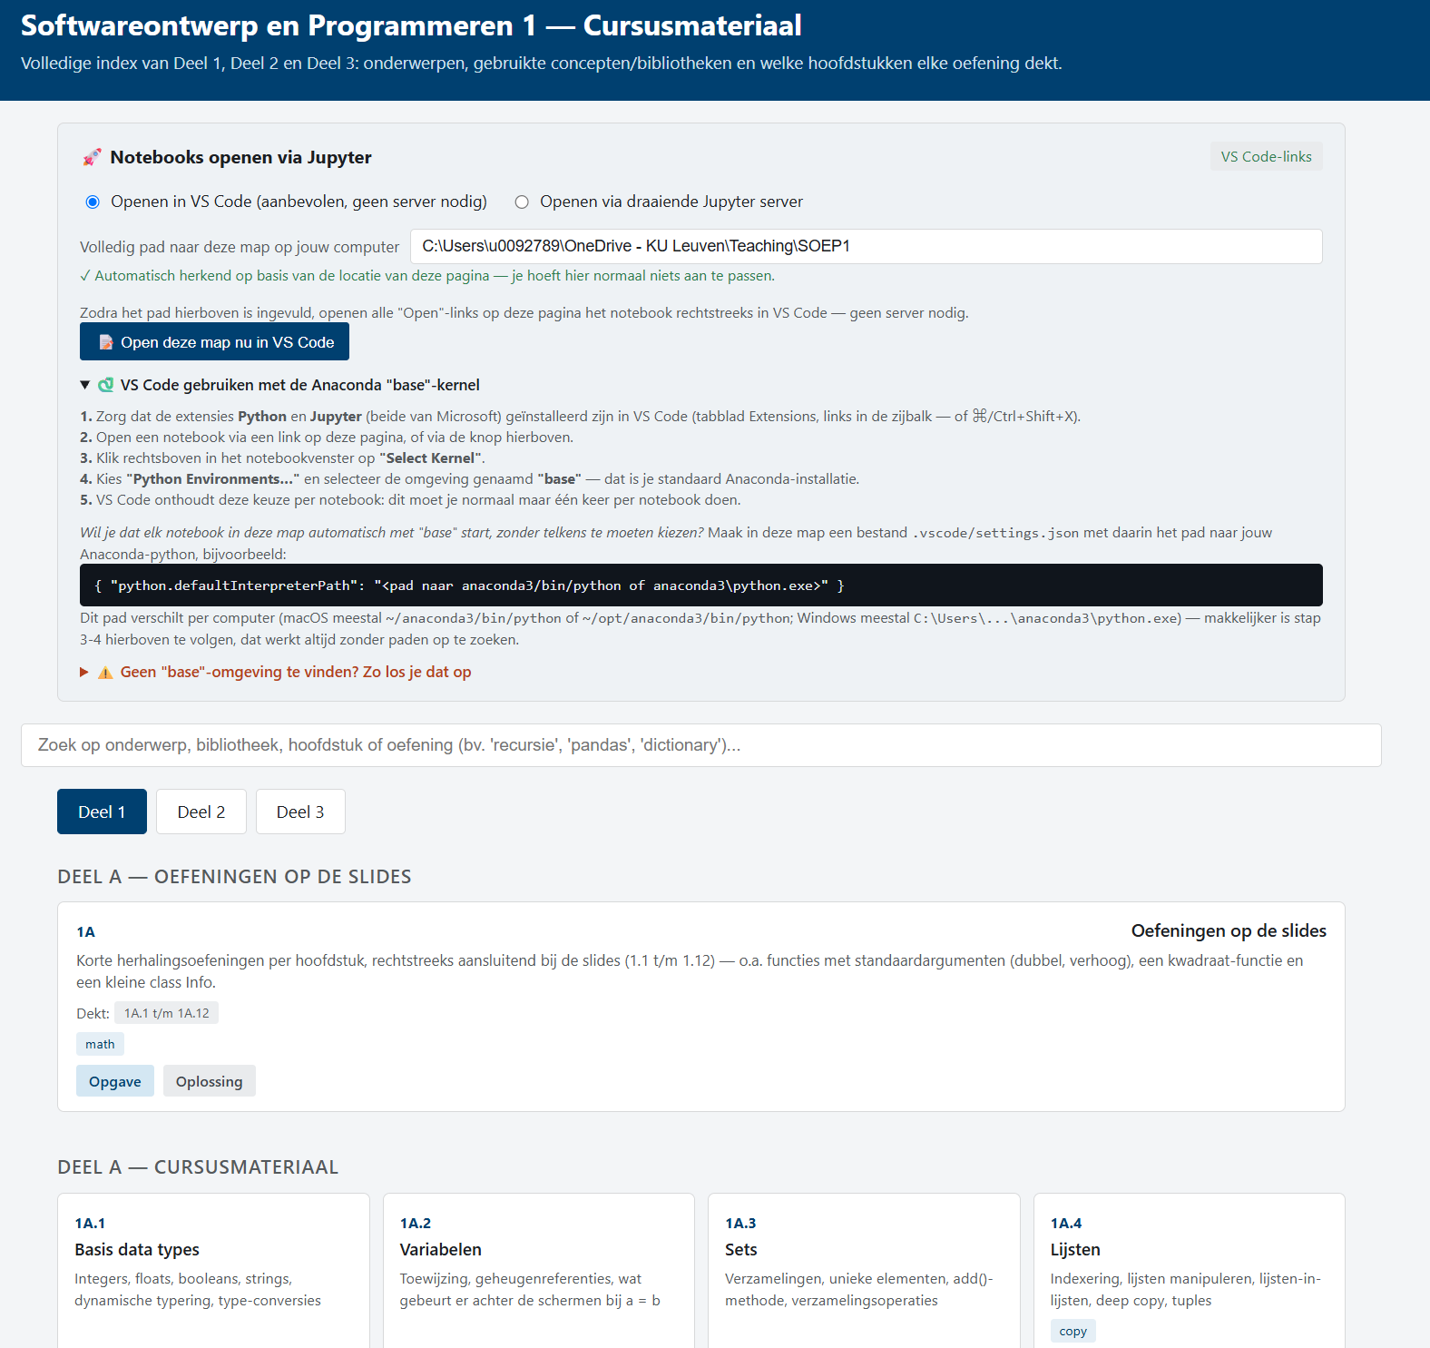
Oefeningen 1.1: voorspel de output
Opzet van deze oefeningen:
Ze zijn heel kort
Helpen om de syntax in te oefenen
We reproduceren eerst wat uit de slides
Daarna verbeteren we de code in de notebook zodat de asserts uitkomen
  Deze kan je vinden in de (online) cursus
a = 7
b = 2
print(type(a / b), type(a // b))
print(0.1 + 0.2)
print(0.1 + 0.2 == 0.3)
s = "Leuven"
print(s[0], s[-1], len(s))
print("a\tb\nc")
Voorspel eerst (30 s)
Dan runnen en verbeteren (zie notebook)
https://johannesdesmedt.github.io/softwareontwerp_en_programmeren/

Slide 15
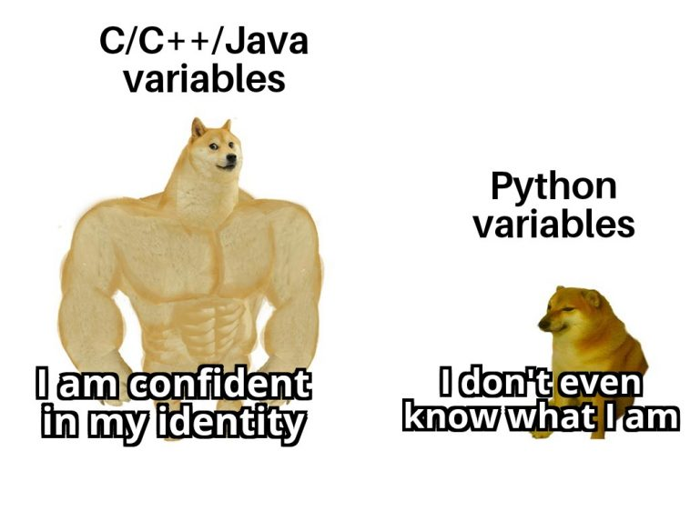
2. Variabelen
1A.2-variabelen.ipynb
https://programmerhumor.io/programming-memes/type-stronk/

Slide 16
Variabele aanmaken
Zoals in de vorige slides gebruikt, dient het ‘=‘ symbool om een variabele een waarde toe te wijzen van een bepaald type
Wat gebeurt er bij de toewijzing?
  Er wordt een verwijzing gemaakt naar een (nieuw) object
  Bv. ‘a = 100’: een verwijzing wordt gemaakt naar (de geheugenplaats van) een nieuw object van het type int met waarde 100
Object
Variabele ‘a’
Type: int
Waarde: 100
Adres: geheugenplaats 0x1003939392

Slide 17
Variabele aanmaken
Er wordt een verwijzing gemaakt naar een object:
  a = b = 100 : zowel a als b verwijzen naar hetzelfde object
  a = 200 : nieuwe verwijzing naar een nieuw int object
Object
Variabele a
Type: int
Waarde: 100
Adres: geheugenplaats 0x1003939392
Variabele b
Object
Variabele a
Type: int
Waarde: 200
Adres: geheugenplaats 0x1004539398

Slide 18
Variabele wijzigen
Dit werkt met simpele objecten (basis types) zoals integers en strings, maar niet met complexere objecten zoals lijsten
Code:
Output:
Code:
Output:
a = b = 'johannes'
print('a:', a)
print('b:', b)
a += ' de smedt'
print('a - nu:', a)
print('b - nu:', b)
a: johannes
b: johannes
a - nu: johannes de smedt
b - nu: johannes
a = b = [1, 2, 3]
print('a:', a)
print('b:', b)
a.pop() # verwijder laatste element
print('a - nu:', a)
print('b - nu:', b)
a: [1, 2, 3]
b: [1, 2, 3]
a - nu: [1, 2]
b - nu: [1, 2]
Er wordt een nieuw string object aangemaakt wanneer a gewijzigd wordt
Nu wordt er geen nieuw object aangemaakt en a en b blijven naar hetzelfde object verwijzen
Voor niet-basis objecten moeten we dan een deep copy maken (zie later)
Onthoud: er is altijd een deep copy nodig behalve voor getallen en strings (basis types), daar wordt bij elke wijziging een nieuw object aangemaakt

Slide 19
Variabele wijzigen (cont.)
Waarom wordt er automatisch een nieuw object gemaakt van de string maar niet van de lijst?
  String/int/float/boolean verwijzen naar object met 1 waarde:
    Kopiëren van waarde is vanzelfsprekend bij een wijziging van de waarde
  Samengestelde types (lijst/set/eigen gemaakt object) bevatten (mogelijks) meerdere waarden:
    Geen eenduidig overzicht welke waarden moeten worden behouden/aangepast

Slide 20
Opgelet
Wederom, dynamische typering is gevaarlijk:
Code:
a = 4
b = 5
print(a + b)
a = 'vier'
print(a + b)
Na het veranderen van a in een string kunnen we + niet meer gebruiken omdat we 2 verschillende types ‘optellen’
+ bij strings: concatenatie
+ bij integers: optellen
Code:
We kunnen wel 2 strings concateneren wanneer b ook een string is geworden
a = 4
b = 5
print(a + b)
a = 'vier'
b = 'vijf'
print(a + b)
Output:
Output:
9
viervijf
9
Traceback (most recent call last):
File ”~/SOEP1/1-basis_data_types.py", line 51, in <module>
print(a + b)
TypeError: can only concatenate str (not "int") to str

Slide 21
In Java
Code:
Output:
package be.kuleuven.soep1;
public class Variabelen {
  public static void main(String[] args) {
    int a = 5;
    System.out.println(a);
    a = "Johannes”;
  }
}
Exception in thread "main" java.lang.Error: Unresolved compilation problem:
Type mismatch: cannot convert from String to int
at soep1/be.kuleuven.soep1.Variabelen.main(Variabelen.java:10)
Deze code kan zelfs niet gestart worden door de fout

Slide 22
Oefening 1.2: voorspel de output
a = b = 100
a = a + 1
print(a, b)
x = [1, 2]
y = x
y.append(3)
print(x, y)
Voorspel eerst (30 s)
Dan runnen en verbeteren
Hint: je maakt een copy met list() of copy() – zoek de details desnoods online

Slide 23
3. Composiete types

Slide 24
Composiete data types
Verzamelingen (sets)
Lijsten (lists/tuples)
Woordenboeken (dictionaries)
Zelfgemaakte klasses (komen iets later, 1.10 (notebook 1.13))

Slide 25
Verzamelingen
1A.3-sets.ipynb

Slide 26
Introductie
Zijn ongeordende collecties (maar wel itereerbaar)
Alle elementen zijn uniek (maar niet noodzakelijk van hetzelfde type):
  Mogen niet ‘veranderbaar zijn’, dus bv. geen andere sets of lijsten
    Moeten kunnen gecontroleerd worden op hun uniekheid (en lijsten kunnen veranderd worden zodat ze hetzelfde worden)
Makkelijk om vergelijkingen mee te maken via deelverzamelingen, etc.
kleine_set = set() # lege set
print(kleine_set)
kleine_set.add(1)
kleine_set.add('johannes')
kleine_set.add(1)
kleine_set.add(2)
print(kleine_set)
set()
{'johannes', 1, 2}
Toevoegen elementen met .add()
Code:
:Output

Slide 27

Elementen
Set 2
2
Set 1
5
1
3
Set 3
Aanmaken kan dus met {}, maar er moeten telkens al elementen meegegeven worden – anders wordt het object aanzien als een dictionary (zie later)
4
6
7
Code:
Output:
# check of iets in een set zit
nieuwe_set = {1, 2, 3, 5} # nog een manier om een set aan te maken
print(1 in nieuwe_set)
print(4 in nieuwe_set)
set_1 = {1, 2, 3, 4, 5}
set_2 = {1, 2, 3}
set_3 = {4, 6, 7}
print(set_1.union(set_3))
print(set_1.difference(set_2))
print(set_1.intersection(set_2))
print(set_2.issubset(set_1))
True
False
{1, 2, 3, 4, 5, 6, 7}
{4, 5}
{1, 2, 3}
True
De $∈$ operator

Slide 28
Methodes vs. operatoren
Objecten hebben gereserveerde functies die op hen kunnen toegepast worden – methodes genaamd (oproepen via . – zie later)
In plaats van methodes (van het object) te gebruiken, kunnen ook operatoren gebruikt worden (over het object/de objecten):
Code:
set_1 = {1, 3, 4}
set_2 = {1, 2}
set_3 = {4, 6}
print(set_1 | set_2 | set_3, set_1.union(set_2).union(set_3))
print(set_1 & set_2, set_1.intersection(set_2))
print(set_1 - set_2, set_1.difference(set_2))
Output:
{1, 2, 3, 4, 6} {1, 2, 3, 4, 6}
{1} {1}
{3, 4} {3, 4}

Slide 29
Verwijderen en toevoegen
Elementen toevoegen en verwijderen kan via deze methodes:
  add(): toevoegen van 1 of meerdere elementen
  update(): toevoegen van 1 of meerdere elementen uit een itereerbaar object
  remove(): verwijdert een element maar geeft een foutenboodschap als het element niet aanwezig is
  discard(): probeert een element te verwijderen, of het aanwezig is of niet
  pop(): verwijdert een willekeurig element (foutenboodschap bij lege set)
  clear(): maakt de set leeg

Slide 30
Voorbeeld
Dit element is niet meer aanwezig, maar .discard() geeft hier geen foutenboodschap voor
Code:
Output:
set_4 = {1, 4, 'Johannes'}
set_4.add('Johanna')
print(set_4)
set_4.pop()
print(set_4)
set_4.discard('Johannes')
print(set_4)
set_4.discard('Johannes')
print(set_4)
set_4.remove('Johannes')
{1, 4, 'Johanna', 'Johannes’}
{4, 'Johanna', 'Johannes’}
{4, 'Johanna’}
{4, 'Johanna’}
Traceback (most recent call last):
File "/Users/johannesdesmedt/Desktop/Teaching/SOEP1/Deel 1/1.3-sets.py", line 60, in <module>
set_4.remove('Johannes') # dit geeft een foutmelding
KeyError: 'Johannes'
Dit element is niet aanwezig

Slide 31
Lijsten
1A.4-lijsten.ipynb

Slide 32
Introductie
Een collectie van eender welk type objecten opgeslagen in de volgorde waarin ze worden meegegeven
Volledig geïndexeerd en makkelijk te navigeren
Code:
Output:
lijst_1 = [1, 2, 'johannes', 2]
print(lijst_1)
print(lijst_1[0])
print(lijst_1[1])
lijst_2 = list()
lijst_2.append(2)
print(lijst_2)
[1, 2, 'johannes', 2]
1
2
[2]
Zoals in de meeste programmeertalen tellen we vanaf 0

Slide 33
Indexering
Code:
Output:
lijst_3 = ['a', 'b', 'c', 'f', 1, 3, 4]
print(lijst_3)
print(lijst_3[0])
print(lijst_3[3])
print(lijst_3[-1])
print(lijst_3[1:3])
print(lijst_3[1:5:2])
print(lijst_3[-3:])
print(lijst_3[-4:-2])
print(lijst_3[::-1])
Volledige lijst:
Eerste element:
Vierde element:
Laatste element:
Elementen 2 tot 4:
Elementen 2, 4 (2 tot 6 per 2):
Laatste 3 elementen:
4de laatste tot 2de laatste elementen:
Omgekeerde lijst:
['a', 'b', 'c', 'f', 1, 3, 4]
a
f
4
['b', 'c']
['b', 'f']
[1, 3, 4]
['f', 1]
[4, 3, 1, 'f', 'c', 'b', 'a']
Strings zijn ook itereerbare objecten die dezelfde indexering hanteren

Slide 34
Verwijderen en toevoegen
Als we de + operator gebruiken moeten we een andere lijst aan onze lijst koppelen (hier dus met haken om een lijst aan te maken met 1 element). De + operator werkt zoals extend().
Output:
Code:
lijst_4 = [1, 2, 'johannes']
print(lijst_4)
lijst_4.append('Johanna')
print(lijst_4)
lijst_4.append([2, 'Johannes'])
print(lijst_4)
lijst_4.extend([3, 5, 6])
print(lijst_4)
lijst_4 = lijst_4 + [0]
print(lijst_4)
lijst_4.pop()
print(lijst_4)
lijst_4.insert(3, 'blabla')
print(lijst_4)
del lijst_4[2:8]
print(lijst_4)
lijst_4.remove('Johannes')
print(lijst_4)
[1, 2, 'johannes’]
[1, 2, 'johannes', 'Johanna’]
[1, 2, 'johannes', 'Johanna', [2, 'Johannes’] ] # dit is een lijst in een lijst
[1, 2, 'johannes', 'Johanna', [2, 'Johannes'], 3, 5, 6]
[1, 2, 'johannes', 'Johanna', [2, 'Johannes'], 3, 5, 6, 0]
[1, 2, 'johannes', 'Johanna', [2, 'Johannes'], 3, 5, 6]
[1, 2, 'johannes', 'blabla', 'Johanna', [2, 'Johannes'], 3, 5, 6]
[1, 2, 6]
Traceback (most recent call last): File ~/SOEP1/1-lijsten.py", line 42, in <module> lijst_4.remove('Johannes’) ValueError: list.remove(x): x not in list

Slide 35
Handige methodes
count(el): telt het aantal voorkomens van element el
index(el): geeft de index terug van element el, of een foutenmelding
Code:
lijst_5 = [2, 2, 1, 'johannes', 'Johanna']
print('Index van eerste 2:', lijst_5.index(2))
print('Aantal keer dat 2 voorkomt:', lijst_5.count(2))
print("Aantal keer dat 'blabla' voorkomt:", lijst_5.count('blabla'))
try:
lijst_5.index('blabla') # dit geeft een foutmelding
except ValueError as e:
print('Fout:', e)
print("'blabla' is niet aanwezig in de lijst")
Output:
Index van eerste 2: 0
Aantal keer dat 2 voorkomt: 2
Aantal keer dat 'blabla' voorkomt: 0
Fout: 'blabla' is not in list 'blabla' is niet aanwezig in de lijst

Slide 36
Nesten van lijsten
Eender welk soort object kan in een lijst gestopt worden:
  Dus ook andere lijsten
Zo kunnen matrices worden gebouwd:
Code:
hoofdlijst = list()
sublijst_1 = [1, 2, 3]
sublijst_2 = ['johannes', 5, 6]
hoofdlijst.extend([sublijst_1, sublijst_2])
print(hoofdlijst)
print(hoofdlijst[1][0])
print(hoofdlijst[0][2])
Output:
[[1, 2, 3], ['johannes', 5, 6]]
Johannes (tweede rij, eerste kolom)
3 (eerste rij, derde kolom)

Slide 37
Shallow copy vs. deep copy
Code:
Output:
import copy
eerste_lijst = [1, 2, [3, 4]]
tweede_lijst = list(eerste_lijst) # shallow copy
tweede_lijst.append('extra')
print(eerste_lijst)
print(tweede_lijst)
tweede_lijst[2][0] = 5
print(eerste_lijst)
print(tweede_lijst)
derde_lijst = copy.deepcopy(eerste_lijst)
derde_lijst[2][0] = 1
print(eerste_lijst)
print(derde_lijst)
[1, 2, [3, 4]]
[1, 2, [3, 4], 'extra’]
[1, 2, [5, 4]]
[1, 2, [5, 4], 'extra’]
[1, 2, [5, 4]]
[1, 2, [1, 4]]
eerste_lijst[2][0]
Een ‘shallow’ kopie van een lijst kan gemaakt worden met list(), maar deze zal niet de onderliggende elementen kopiëren – de lijst in de lijst wordt gewoon in beide lijsten gewijzigd (3 -> 5)
Om dit te vermijden kan een deepcopy() gebruikt worden

Slide 38
Extra voorbeeld
Lijst object x
lijst_1 = [1,2,3]
lijst_3 = lijst_1
# beide lijsten verwijzen naar dezelfde plaats in het geheugen
print(lijst_1, lijst_3)
lijst_3[2] = 100
print(lijst_1, lijst_3)
lijst_1 = [1,2,3]
# nu wordt een nieuw object op een nieuwe plaats aangemaakt
# voor lijst_3
lijst_3 = list(lijst_1)
print(lijst_1, lijst_3)
lijst_3[2] = 100
print(lijst_1, lijst_3)
lijst_1
1
2
3
lijst_3=lijst_1
lijst_3
Lijst object x
1
2
3
lijst_1
Lijst object y
lijst_3
1
2
3
lijst_3 = list(lijst_1)

Slide 39
Extra voorbeeld grafisch (2)
# nu bevat de lijst een andere lijst
lijst_1 = [1,2, [5,6,7]]
lijst_3 = lijst_1
print(lijst_1, lijst_3)
lijst_3[2][1] = 100
print(lijst_1, lijst_3)
lijst_1 = [1,2, [5,6,7]]
# we maken een shallow copy
lijst_3 = list(lijst_1)
print(lijst_1, lijst_3)
lijst_3[2][1] = 100
# het probleem blijft bestaan want de lijst in de lijst verwijst nog altijd naar dezelfde geheugenplaats
print(lijst_1, lijst_3)
import copy
lijst_1 = [1,2, [5,6,7]]
lijst_3 = copy.deepcopy(lijst_1)
# na een deep copy zal elk element (ook een samengesteld)
# een nieuwe plaats in het geheugen krijgen
print(lijst_1, lijst_3)
lijst_3[2][1] = 100
print(lijst_1, lijst_3)
Lijst object x
lijst_1
1
2
Shallow copy
Lijst object z
5
6
7
lijst_3
Lijst object t
1
2
lijst_3=list(lijst_1)
Lijst object s
lijst_3=copy.deepcopy(lijst_1)
5
6
7
Deep copy
lijst_3
Lijst object t
1
2

Slide 40
Tuples
Gelijkaardig aan lijsten, maar niet-veranderbaar (immutable)
Kunnen dus bv. wel in sets gebruikt worden als hun elementen ook immutable zijn
Gebruiken dezelfde indexering als lijsten
Gebruiken ronde haakjes bij het aanmaken en komen vaak voor om bv. paren te gebruiken (bv. Key-value pairs in dictionaries – zie later)
Code:
Output:
paar = (1, [2, 3, 'Johannes'])
print(paar)
print(paar[0])
paar.append('3')
(1, [2, 3, 'Johannes'])
1
Traceback (most recent call last):
File “~/SOEP1/1-lijsten.py", line 60, in <module>
paar.append('3')
AttributeError: 'tuple' object has no attribute 'append'
Toevoegen gaat uiteraard niet want ze zijn niet-veranderbaar

Slide 41
Dictionaries
1A.5-dictionaries.ipynb

Slide 42
Introductie
Een collectie van sleutel-waarde (key-value) paren zoals misschien bekend uit databases:
  Sleutels zijn uniek, waardes kunnen uiteraard meerdere keren voorkomen
  Sleutels moeten niet van hetzelfde type zijn (maar wel immutable – zie sets)
waardes
sleutels
Code:
Output:
woordenboek = {'Johannes': 'SOEP1', 'Jan': 'SOEP2', 2: 'SOEP3'}
print(woordenboek)
woordenboek _2 = dict()
print(woordenboek _2)
woordenboek _2['Johannes'] = 'SOEP1'
print(woordenboek _2)
woordenboek_2['Johannes'] = 'SOEP2'
print(woordenboek _2)
{'Johannes': 'SOEP1', 'Jan': 'SOEP2', 2: 'SOEP3’}
{}
{'Johannes': 'SOEP1’}
{'Johannes': 'SOEP2'}
Waarde wordt overschreven

Slide 43
Opvragen van data: methodes
.items() geeft de data als paren terug
.keys()/.values() geven de sleutels respectievelijk de waarden terug
Let wel: dict_items/dict_keys/dict_values objecten worden teruggegeven - deze kunnen omgezet worden in bv. een set of lijst om makkelijk behandeld te worden (of itereer zelf – zie volgende slide)
Code:
Output:
dict_1 = {'Johannes': 'SOEP1', 'Johanna': 'SOEP2'}
print(dict_1.items())
print(dict_1.keys())
print(type(dict_1.keys()))
print(list(dict_1.keys()))
print(dict_1.values())
print(list(dict_1.values())[0])
dict_items([('Johannes', 'SOEP1'), ('Johanna', 'SOEP2')])
dict_keys(['Johannes', 'Johanna'])
<class 'dict_keys'>
['Johannes', 'Johanna']
dict_values(['SOEP1', 'SOEP2'])
SOEP1

Slide 44
Opvragen van data
Zelf itereren:
Merk op dat we telkens een paar terugkrijgen dat we in 2 variabelen stoppen, key en value
Code:
Output:
# zelf itereren
for key, value in dict_1.items():
print('Sleutel:', key, '\twaarde:', value)
Sleutel: Johannes waarde: SOEP1
Sleutel: Johanna waarde: SOEP2

Slide 45
Verwijderen en samenvoegen
Code:
Output:
dict_1 = {'Belgie': 10, 'Nederland': -10}
dict_2 = {'Frankrijk': 2, 'Duitsland': 2}
print(dict_1)
dict_1.update(dict_2)
print(dict_1)
del dict_1['Belgie']
print(dict_1)
# pop verwijdert de sleutel en geeft de waarde als resultaat
waarde = dict_1.pop('Nederland')
print(dict_1)
print(waarde)
{'Belgie': 10, 'Nederland': -10}
{'Belgie': 10, 'Nederland': -10, 'Frankrijk': 2, 'Duitsland': 2}
{'Nederland': -10, 'Frankrijk': 2, 'Duitsland': 2}
{'Frankrijk': 2, 'Duitsland': 2}
-10

Slide 46
Veilig opvragen: get()
get(sleutel): geeft None terug in plaats van een KeyError indien sleutel niet aanwezig
get(sleutel, standaardwaarde): geeft zelf een alternatief mee, standaardwaarde
in: controleert of een sleutel bestaat
Code:
Output:
steden = {'Belgie': 'Brussel',
'Nederland': 'Amsterdam'}
print(steden.get('Belgie'))
print(steden.get('Frankrijk'))
print(steden.get('Frankrijk', 'onbekend'))
print('Belgie' in steden)
# steden['Frankrijk'] geeft een KeyError
Brussel
None
onbekend
True

Slide 47
Sorteren van itereerbare objecten
Itereerbare objecten (sets, lijsten, woordenboeken, etc.) kunnen gesorteerd worden gegeven dat de elementen vergelijkbaar zijn:
  Dit geldt oa. voor getallen (=,<,>,=<,>=) en strings (alfabetisch)
2 mogelijkheden:
  sorted(): ingebouwde Python functie (zoals len() of type()) die een gesorteerd object teruggeeft
  sort(): ingebouwde methode van lijsten - eens opgeroepen is het object zelf gesorteerd en krijgt het een nieuwe volgorde

Slide 48
Voorbeeld sorteren
Code:
Output:
lijst = [0, 4, 1, -5, 2]
print(lijst)
print(sorted(lijst))
print(lijst)
lijst.sort()
print(lijst)
[0, 4, 1, -5, 2]
[-5, 0, 1, 2, 4]
[0, 4, 1, -5, 2]
[-5, 0, 1, 2, 4]
Originele lijst:
Gesorteerde lijst (niet permanent):
Lijst is hetzelfde gebleven:
Nu is de lijst wel definitief aangepast:

Slide 49
Oefening 1.3: voorspel de output
s = {1, 2, 2, 3, 3, 3}
print(len(s), sorted(s))
l = [10, 20, 30, 40]
print(l[1], l[-1], l[1:3])
d = {'a': 1, 'b': 2}
print(d['a'], d.get('c'))
Voorspel eerst de output (30 s)
Dan runnen en verbeteren in de notebook

Slide 50

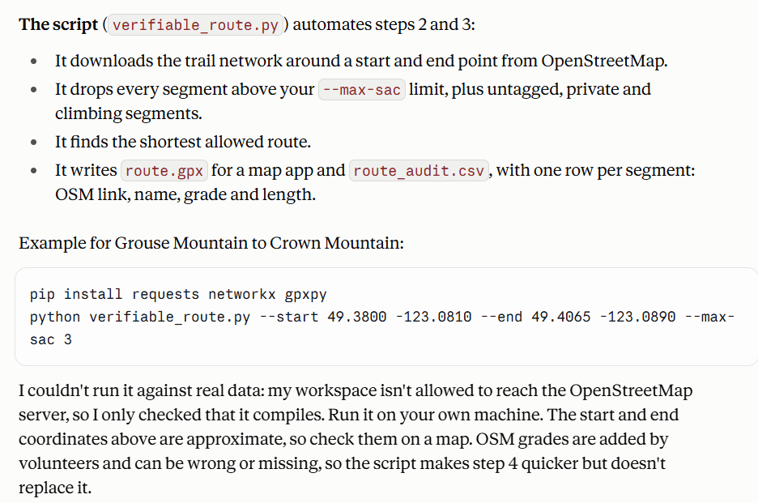
Interlude

Slide 51
4. Operatoren en bewerkingen
1A.6-operatoren.ipynb

Slide 52
Introductie
Python bevat allerlei basisbewerkingen die kunnen uitgevoerd worden met operatoren
Interpretatie anders per type van variabele/waarde waarop toegepast:
  a + b
  Optellen van strings resulteert in concatenatie
  Optellen van getallen geeft de som
  Optellen van lijsten voegt de elementen achter elkaar in 1 lijst (zoals .extend())
De operatoren moeten altijd met dezelfde types gebruikt worden:
  Dus niet: string + integer (bv. niet 2 + ‘tekst’ maar wel ‘2’ + ‘tekst’)
Zoals altijd: volgorde is belangrijk

Slide 53
Rekenkundige operators
+ : optellen
- : aftrekken
* : vermenigvuldigen
/ : delen
// : gehele deling (afgerond naar onder)
% : rest van deling
** : exponent
Code:
Output:
a = 3
b = -10
print(a + b)
print(a - b)
print(a * b)
print(a / b)
print(10 // 3)
print(10 % 3)
print(b ** a)
-7
13
-30
-0.3
3
1
-1000

Slide 54
Vergelijkende operatoren
==: is gelijk aan
!=: is niet gelijk aan
<: is kleiner dan
>: is groter dan
<=: is kleiner of gelijk aan
>=: is groter of gelijk aan
Vergelijken (vergelijkbare/sorteerbare) objecten zoals bv. getallen/strings
Code:
Output:
a = 10
b = -10
c = 5
d = 10
print(a == d)
print(a == b)
print(a != b)
print(a < b)
print(a >= b)
True
False
True
False
True

Slide 55
Logische operatoren
not: het statement houdt niet
or: minstens 1 van de statements geldt
and: allebei de statements gelden
is: object is gelijk aan ander object (plaats in het geheugen komt overeen)
is not: object is niet gelijk aan ander object
Gebruiken de Boolean uitkomst van een statement (bv. a > 2)
Worden vooral gebruikt in if-statements (zie later)

Slide 56
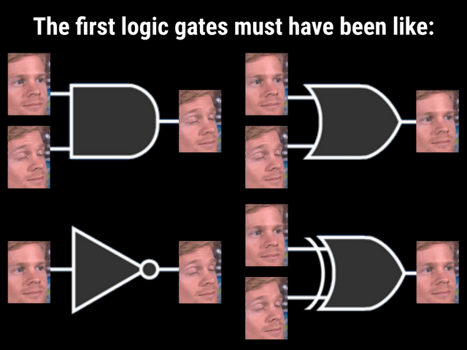
Logische operatoren
and
or
Code:
Output:
not
xor
a = True
b = False
print('a and b', a and b)
print('a or b', a or b)
print('a is b', a is b)
print('a is not b', a is not b)
print('not a', (not a))
print('not b', (not b))
a and b False
a or b True
a is b False
a is not b True
not a False
not b True
https://www.reddit.com/r/LogicGateMemes/comments/d2nr07/the_first_logic_gates/

Slide 57
Gelijkheid
is operator: controleert of 2 objecten gelijk zijn
== operator: controleert of 2 waarden gelijk zijn
Code:
a = [1, 2, 3]
b = [1, 2, 3]
c = 10
d = 10
e = 'Johannes'
f = 'Johannes'
print(a == b)
print(a is b)
print(c == d)
print(c is d)
print(e == f)
print(e is f)
Output:
True
False
True
True
True
True
De inhoud van de lijsten is hetzelfde
De objecten zijn niet hetzelfde
De integer waarden en objecten zijn wel hetzelfde:
  Meestal houdt onze Python implementatie deze integers/strings bij als hetzelfde object op dezelfde geheugenplaats (dit is mogelijk bij simpele types zoals integers)

Slide 58
Volgorde
Prioriteit | Operator
laagste | or
 | and
 | not
 | ==, !=, <, <=, >, >=, is, is not
 | +, -
 | *, /, //, %
hoogste | **
Code:
Output:
((4**3) * 2) // 3) + 5
print(5 + 2 * 4 ** 3 // 3)
print(4 - (2 + 4)**2 % 5)
47
3
4 – (((2 + 4)**2) % 5))

Slide 59
Oefening 1.4: voorspel de output
print(7 / 2, 7 // 2, 7 % 2)
print(-7 // 2, -7 % 2)
a = [1, 2]
b = [1, 2]
print(a == b, a is b)
x = 5
print(0 < x < 10, not x > 3)
Voorspel eerst (30 s)
Dan runnen en verbeteren

Slide 60
5. Statements en control flow

Slide 61
Soorten statements
Toewijzigen:
  Vullen of aanpassen van variabelen, bv. a = 10
Oproepen van functies/methodes:
  Zie later (maar denk aan bv. str(), int(), of print() die standaard in Python zitten)
Conditionele uitvoering:
  If/then/else
Herhaling:
  For-loops
  While-loops

Slide 62
If-then-else
1A.7-conditionals.ipynb

Slide 63
If-then-else
if: conditionele uitvoering die een boolean uitkomst verwacht om voorwaarden te controleren
else: is optioneel en vangt alle uitvoering op wanneer de conditie(s) niet voldaan is/zijn
print(‘a is groter dan 2’)
a = 10
if a > 2:
print('a is groter dan 2')
else:
print('a is kleiner dan of gelijk aan 2')
Then
a > 2
a = 10
If
Else
print(‘a is kleiner of gelijk aan 2’)

Slide 64
Indents
Inspringen om control flow aan te duiden en ‘diepte’ van uitvoering
Voor functies, for-loops, if/then, etc.
Met een tab of 4 spaties (standaard 4 spaties in Spyder, geen verschil in Jupyter notebooks)
Code:
a = 10
if a > 2:
print('\tBinnen het if-statement')
print('\ta is groter dan 2')
print('Dit komt na het if-statement')
Output:
Binnen het if-statement
a is groter dan 2
Dit komt na het if-statement

Slide 65
Geneste if
If statements kunnen ook binnen andere if-statements voorkomen
if a > 2:
if a >= 4:
print('a is groter dan of gelijk aan 4')
else:
print('a is groter dan 2 maar kleiner dan 4')
else:
print('a is kleiner dan of gelijk aan 2')
print(‘a is groter dan of gelijk 4’)
Then
a >= 4
If
a > 2
Else
print(‘a is groter dan 2 maar kleiner dan 4’)
a = 10
If
Else
print(‘a is kleiner dan of gelijk aan 2’)

Slide 66
If-elif-else
Indien er meerdere condities zijn: elif (else if) kan ook gebruikt worden
Ideaal voor intervallen
Overzichtelijker
if a >= 4:
print('a is groter dan of gelijk 4')
elif a > 2:
print('a is groter dan 2 maar kleiner dan 4')
else:
print('a is kleiner of gelijk aan 2')
print(‘a is groter dan of gelijk aan 4’)
If
a >= 4
a = 10
Elif
a > 2
print(‘a is groter dan 2 maar kleiner dan 4’)
Else
print(‘a is kleiner dan of gelijk aan 2’)

Slide 67
Geneste if/elif
Opletten dat condities elkaar niet tegenspreken
if a >= 10:
if a < 5:
print('dit wordt nooit uitgevoerd')
else:
print('a is groter dan of gelijk aan 10')
else:
print('a kleiner dan 10')
if a >= 10:
print('a is groter dan of gelijk aan 10')
elif a <= 5:
print('a is kleiner dan of gelijk aan 5')
else:
print('a is kleiner dan 10 maar groter dan 5')
Deze elif wordt wel uitgevoerd. Hier is de uitkomst duidelijker maar houden de intervallen misschien niet meteen steek (beter >=10, dan > 5, dan else)
De geneste if wordt nooit uitgevoerd

Slide 68
Logische operatoren
Zorgen ervoor dat condities aan elkaar worden gelijmd
Worden geëvalueerd van links naar rechts:
  Zet conditie die hoogste kans heeft om te falen eerst bij AND
  Zet conditie die hoogste kans heeft om waar te zijn eerst bij OR
Code:
a = 30
b = 10
c = False
if a > 20 and b < 2:
print('Eerste deel')
elif not c or a == 10:
print(‘c houdt niet')
else:
print('Else')
Code:
a = 10
b = 10
if a == b:
print('a == b')
if a is b:
print('a is b')
Output:
a == b
a is b
Output:
c houdt niet

Slide 69
Iteraties
1A.8-iteraties.ipynb

Slide 70
While-loops
Blijven uitgevoerd worden zolang de meegegeven conditie houdt
Handig als er geen vast aantal mogelijkheden moet overlopen worden
  Bv. een bepaald getal vinden in een lijst (weten niet wanneer we het tegenkomen)
Heel foutengevoelig en kan makkelijk leiden tot oneindige lussen
Kan afgesloten worden met een else die wordt uitgevoerd als de while (zonder break) is afgelopen
Code:
a = 3
while a > 0:
print(a)
a = a - 1
Output:
3
2
1

Slide 71
While loops
Overlopen van een lijst die stapsgewijs wordt leeggemaakt
Hier wordt else gebruikt
Let op: verwijder .pop() en het programma blijft eeuwig verderlopen
Code:
b = [1, 'a', 3, 'd’]
while b:
print(b)
b.pop()
else:
print('Lijst is nu leeg')
Output:
Een lijst/verzameling is ‘waar’ zolang die niet leeg is
[1, 'a', 3, 'd']
[1, 'a', 3]
[1, 'a']
[1]
Lijst is nu leeg

Slide 72
For-loops
Overlopen een vast/vooraf gekend aantal mogelijkheden
Overlopen itereerbare objecten zoals lijsten, sets, strings, ranges, files, etc.
Voor de itereerbare objecten wordt een iterator-object aangemaakt dat hun inhoud element per element overloopt, maar dit blijft in de achtergrond
in wordt gebruikt in combinatie met een nieuwe variabele (hier a) en het te overlopen itereerbaar object, de lijst [1,2,3]
Code:
Output:
for a in [1, 2, 3]:
print(a)
1
2
3

Slide 73
For-loops voor dictionaries
Code:
Output:
b = {'a': 10, 'b': 20, 'c': 30}
for (sleutel, waarde) in b.items(): # geeft de key-value paren
print(sleutel, '-', waarde)
for waarde in b.values(): # geeft de waardes
print(waarde)
for sleutel in b: # gewoon een dict overlopen geeft de sleutels terug
print(sleutel)
a - 10
b - 20
c – 30
10
20
30
a
b
c

Slide 74
Range functie
Laat toe om makkelijk integer reeksen te maken
Maakt geen lijst aan, maar een itereerbaar range object
Kan omgezet worden naar een lijst (met list()) voor andere doeleinden
Heeft een begin, einde en interval/sprong argument
Merk op: bovengrens
wordt zoals altijd niet meegenomen
Output:
0
1
2
3
4
5
--
6
4
2
Code:
for i in range(0, 6):
print(i)
print('--')
for i in range(6, 0, -2):
print(i)
ondergrens
bovengrens
sprong

Slide 75
enumerate
Maakt automatisch een teller aan voor de iteraties over een itereerbaar object
Resultaat is nu een tupel met 2 elementen: (volgnummer, element)
Code:
Output:
for volg_nummer, inhoud in enumerate([3, 4, 5, 6]):
print(volg_nummer, inhoud, sep=' : ')
print('----')
for volg_nummer, inhoud in enumerate(set([2, 8, 9, 9])):
print(volg_nummer, inhoud, sep=' : ')
0 : 3
1 : 4
2 : 5
3 : 6
----
0 : 8
1 : 9
2 : 2

Slide 76
break en continue
break laat het toe uit een iteratie te springen
continue laat het toe om (stappen in) een iteratie over te slaan en de volgende iteratie in te zetten
Code:
for i in range(0, 10):
if i == 2:
break
print('i:', i)
f = 2
while f < 7:
f += 1
if f == 3:
continue
print('f:', f)
Output:
i: 0
i: 1
f: 4
f: 5
f: 6
f: 7

Slide 77
break en continue (2)
Code:
Output:
even_getallen_gevonden = 0
getal = 10
while even_getallen_gevonden < 5:
if getal % 2 == 1: # Controleer of het getal oneven is
getal += 1
continue # Ga door met de volgende iteratie als het getal oneven is
print(getal)
even_getallen_gevonden += 1
getal += 2 # Ga naar het volgende even getal
Speel zelf eens met de beginwaarde van getal
10
12
14
16
18
getallen = [5, 8, -3, 10, -2, 15]
for getal in getallen:
if getal < 0:
print(f"Eerste negatieve getal gevonden: {getal}")
break # Verlaat de lus zodra een negatief getal is gevonden
Eerste negatieve getal gevonden: -3

Slide 78
Oefening 1.5: voorspel de output
score = 85
if score >= 60:
print('geslaagd')
elif score >= 85:
print('onderscheiding')
for i in range(1, 4):
print(i)
Voorspel eerst (30 s)
Dan runnen en verbeteren

Slide 79
6. Comprehensions
1A.9-comprehensions.ipynb

Slide 80
Introductie
Samentrekkingen (eigen vertaling van comprehension) laten toe lijsten, sets en dictionaries aan te maken met 1 lijn code
Kunnen zo alles wat een map en filter functie kunnen en meer (zie 1.9)
Handig om bv. lijsten aan te passen, dictionaries te vullen met standaardwaarden voor de sleutels, etc.

Slide 81
Lijstsamentrekkingen
De gekende vierkante haken worden opgevuld met elementen van een for-loop met eventuele condities (zodat we filteren)
Code:
Output:
eerste_lijst = []
for i in range(5):
eerste_lijst.append(i ** 2)
print('Eerste lijst:', eerste_lijst)
# korter met comprehension
een_lijn_lijst = [i ** 2 for i in range(5)]
print('1-lijn lijst:', een_lijn_lijst)
# met condities (zoals een filter)
een_andere_lijst = [i ** 2 for i in range(10) if i % 2 == 0]
print('Kwadraten van even getallen onder tien:', een_andere_lijst)
Eerste lijst: [0, 1, 4, 9, 16]
1-lijn lijst: [0, 1, 4, 9, 16]
Kwadraten van even getallen onder tien: [0, 4, 16, 36, 64]
if staat hier achteraan en werkt als filter

Slide 82
Lijstsamentrekkingen
Werkt ook met functies zodat we kunnen mappen en condities vooraan zodat we alternatieve uitkomsten krijgen
if staat hier vanvoor om verschillende uitkomst weg te schrijven
Output:
Code:
# met alternatieve waarde
een_laatste_lijst = [i ** 2 if (i % 2 == 0) else 0 for i in range(10)]
print('Een laatste lijst:', een_laatste_lijst)
# werkt met functies en strings
def doe_iets_met_een_element(element):
return '__' + element.lower() + '__'
string = 'legendary'
een_nieuwe_string = [doe_iets_met_een_element(i) for i in string]
print('Een nieuwe string:', een_nieuwe_string)
Een laatste lijst: [0, 0, 4, 0, 16, 0, 36, 0, 64, 0]
Een nieuwe string: ['__l__', '__e__', '__g__', '__e__', '__n__', '__d__', '__a__', '__r__', '__y__']

Slide 83
Sets en dictionaries
Werkt even zeer bij sets en dictionaries
Code:
Output:
# duplicaten vallen meteen weg in sets
woord_met_rare_tekens = 'joh@ann3s'
letters_uit_alfabet = {i for i in woord_met_rare_tekens if i.isalpha()}
print('Letters van het woord:', letters_uit_alfabet)
# net hetzelfde voor dictionaries maar met een dubbelpunt ertussen
woord_met_rare_tekens = 'joh@ann3s'
letter_count = {letter: woord_met_rare_tekens.count(letter) for letter in woord_met_rare_tekens}
print('Aantal voorkomens van de letters:', letter_count)
Letters van het woord: {'j', 'o', 'h', 'a', 'n', 's’}
Letter: {'j': 1, 'o': 1, 'h': 1, '@': 1, 'a': 1, 'n': 2, '3': 1, 's': 1}

Slide 84
Oefening 1.6: voorspel de output
print([x * x for x in range(5)])
print([x for x in range(10) if x % 3 == 0])
woorden = ['kat', 'hond', 'kat']
print({w for w in woorden})
Voorspel eerst (30 s)
Dan runnen en verbeteren

Slide 85
7. Strings
1A.10-strings.ipynb

Slide 86
Introductie
1 van de basistypes van Python
Worden overal gebruikt, ook om te debuggen (code na te kijken)
Belangrijk de volle flexibiliteit te gebruiken
Code:
a = 'Johannes'
b = 'De Smedt'
print(a + b + b) # concatenatie
print(a + b + '_' + str(5)) # conversie van een integer
print(a[2:7:2]) # indexering
print(a[::-1]) # omgekeerd
print(len(a)) # lengte van de string
print('nnes' in a)
print('nnes' in b)
Output:
JohannesDe SmedtDe Smedt
JohannesDe Smedt_5
hne
sennahoJ
8
True
False

Slide 87
Ingebouwde methodes
Strings hebben een hele reeks aan methodes:
  capitalize(): maakt 1ste letter van de string een hoofdletter, de rest kleine letters
  lower(): maakt de hele string tot kleine letters
  upper(): maakt de hele string tot hoofdletters
  title(): maakt de 1ste letter van elk woord een hoofdletter
  count(substring): telt hoeveel keer de meegegeven substring voorkomt
  strip()/lstrip()/rstrip(): verwijdert alle whitespaces (spaties, \t, \n) aan beide kanten/enkel links/enkel rechts

Slide 88
Strings zijn onveranderbaar
Een string kan niet gewijzigd worden na het aanmaken (immutable)
Methodes wijzigen de string niet, ze geven een nieuwe string terug
Wil je het resultaat bewaren? Sla het opnieuw op in een variabele:
Code:
Output:
naam = ‘economie'
print(naam.capitalize())
print(naam) # variabele blijft ongewijzigd
naam = naam.capitalize()
print(naam)
# naam[0] = 'J' geeft een TypeError
Economie
economie
Economie

Slide 89
Voorbeelden ingebouwde methodes
Merk op: de print() functie laat ook toe strings met een komma aan elkaar te zetten met een spatie ertussen
Code:
a = 'programmeren Is Leuk'
b = ' programmeren is leuk als je het veel probeert '
print(a.capitalize())
print(a.lower())
print(a.upper())
print(a.title())
print(b.count('ee'))
print('--', b.strip(), '--')
print('--', b.lstrip(), '--')
print('--', b.rstrip(), '--')
Output:
Programmeren is leuk
programmeren is leuk
PROGRAMMEREN IS LEUK
Programmeren Is Leuk
2
-- programmeren is leuk als je het veel probeert --
-- programmeren is leuk als je het veel probeert --
-- programmeren is leuk als je het veel probeert --

Slide 90
Andere ingebouwde methodes
find(substring): geeft de index van het eerste voorkomen van een substring (of -1 indien niet gevonden)
replace(te_vervangen, nieuwe_waarde): vervangt een substring (te_vervangen) met een nieuw stuk tekst (nieuwe_waarde)
rfind(substring): geeft de index van het laatste voorkomen van een substring (of -1 indien niet gevonden)
split(splitter): splitst een string op basis van een splitter string (optioneel) of whitespaces
rsplit(splitter): zoals split() maar begint aan de rechterkant
isalnum(): controleert of alle tekens in de string alfanumeriek zijn
isalpha(): controleert of alle tekens in de string letters zijn

Slide 91
Voorbeelden ingebouwde methodes
Code:
Output:
a = '123 abc defgggg'
print(a.find('gg'))
print(a.replace('ggg', 'ffff'))
print(a.rfind('gg'))
print(a.split('abc'))
print(a.rsplit())
b = '123abc'
c = 'abc'
d = '@bc12'
print(b.isalnum())
print(b.isalpha())
print(c.isalnum())
print(c.isalpha())
print(d.isalnum())
print(d.isalpha())
11
123 abc defffffg
13
['123 ', ' defgggg']
['123', 'abc', 'defgggg’]
True
False
True
True
False
False
Geeft een integer terug
Geeft een string terug
Geeft een integer terug
Geven een lijst terug
Geven een boolean terug

Slide 92
Samenvoegen en controleren
join(): plakt een lijst van strings samen met een scheidingsteken
split() en join() zijn elkaars tegengestelde
startswith() en endswith(): controleren begin of einde van een string
Code:
Output:
woorden = ['Python', 'is', 'leuk']
print(' '.join(woorden))
print('-'.join(woorden))
zin = ' '.join(woorden)
print(zin.split(' '))
print(zin.startswith('Python'))
print(zin.endswith('?'))
Python is leuk
Python-is-leuk
['Python', 'is', 'leuk']
True
False

Slide 93
Strings printen
Kan met de ingebouwde print functie
Aaneenkoppelen van strings kan met een komma die ook een enkele spatie tussenvoegt (of een andere separator die je zelf kiest)
Variabelen kunnen ook ingevoegd worden mbv een voorzetsel f’ en {} in de string
  Dit kan ook buiten de print-functie
Verder kunnen strings placeholders hebben voor variabelen/waardes en voorgemaakte formattering (bv. het aantal cijfers na de komma)

Slide 94
Voorbeelden strings printen
'sep’ is een argument van de print functie, het geeft hier mee welke separator moet gebruikt worden (moet op laatste plaats komen en expliciet aangeduid met sep=)
Code:
Output:
a = 2
b = 'Johannes'
print('Zoals voorheen gezien', a, b)
print('Met een andere', 'separator ertussen', sep='---___---')
print('Concatenatie vereist juiste types ' + str(a))
print(f'{b} geeft {a} vakken')
print('Ik kocht %d bananen in de winkel aan %.1f euro' % (2, 0.35))
Zoals voorheen gezien 2 Johannes
Met een andere---___---separator ertussen
Concatenatie vereist juiste types 2
Johannes geeft 2 vakken
Ik kocht 2 bananen in de winkel aan 0.3 euro
De f’ als voorzetsel van een string duidt aan dat er variabelen gebruikt worden in de string
De waarden komen er achteraan bij als een tupel (merk op hoe 0.35 wordt afgerond tot 1 cijfer na de komma)
% wordt gebruikt om waardes in de string te pluggen:
f voor floating point waarde die ook een precisie kan krijgen (hier 1 getal na de komma)
s voor string
d voor integer

Slide 95
De format()-methode
Is beter gestructureerd dan het gebruik van %
Wordt toegepast op een string met vervangingsvelden tussen {}
Argumenten zijn genummerd en kunnen zo op de juiste plaats gezet worden (of herhaald)
Code:
Zelfs lijsten kunnen gebruikt worden
a = 100
b = 0.222
c = 'aandelen'
print('Ik kocht {0} {1} aan {2}'.format(a, c, b))
print('Ik kocht {2} {1} aan {0}'.format(a, c, b))
print('Ik kocht {0[0]} {0[1]} aan {1}'.format([100, 'aandelen'], 0.12))
print('Ik kocht een aandeel aan {0:.2f}'.format(10200.2211))
Output:
Ik kocht 100 aandelen aan 0.222
Ik kocht 0.222 aandelen aan 100
Ik kocht 100 aandelen aan 0.12
Ik kocht een aandeel aan 10200.22

Slide 96
Aantal spaties
Door een getal mee te geven voor de komma (of gewoon een getal) in de format-functie kunnen we een vast aantal tekenplaatsen/whitespaces innemen om getallen af te drukken
Handig om uit te lijnen
Ik kocht een aandeel aan 10200.22
i is 0
i is 1
i is 2
i is 3
i is 4
i is 5
i is 6
i is 7
i is 8
i is 9
i is 10
print('Ik kocht een aandeel aan {0:20.2f}'.format(10200.2211))
for i in range(0, 11):
print('i is {0:2}'.format(i))
We gebruiken 20 plaatsen om dit getal te printen
Alle getallen gebruiken 2 plaatsen, zodat ze mooi onder elkaar komen

Slide 97
f-strings met formattering
Zelfde formattering als bij .format(): breedte (10), precisie (.2f)
Uitlijning binnen die breedte: < links, > rechts, ^ gecentreerd
Optioneel opvulteken voor het uitlijnteken, bv. *^10
Code:
Output:
naam = 'appel'
prijs = 12.3456
print(f'|{naam:<10}|') # links
print(f'|{naam:>10}|') # rechts
print(f'|{naam:^10}|') # midden
print(f'|{naam:*^10}|') # opvulteken
print(f'|{prijs:>10.2f}|')
|appel |
| appel|
| appel |
|**appel***|
| 12.35|

Slide 98
Input via de console
De input()-functie laat toe om strings in te lezen
Makkelijk om een interactief programma te maken
De ingelezen string zal wel moeten herwerkt worden om binnen het programma bruikbaar te zijn (bv. omzetten naar integers)
Code:
ingelezen_string = input()
print('---', ingelezen_string, '---')
Input:
ik schrijf een zin in de console
Output:
--- ik schrijf een zin in de console ---
ingelezen_string = input(‘Geef een nummer’)
print('Omgezet:', int(ingelezen_string))
Input:
55
Output:
Omgezet: 55

Slide 99
Groter voorbeeld
Code:
zin = "Vanavond eten we spaghetti"
print(zin)
letters = set(zin)
teller = 0
output_string = ''
for teken in letters:
output_string += "{0:3s} komt {1:3d} keer voor \t".format(teken, zin.count(teken))
teller += 1
if teller % 3 == 0:
print(output_string)
output_string = ''
Vanavond eten we spaghetti
v komt 1 keer voor i komt 1 keer voor g komt 1 keer voor
o komt 1 keer voor komt 3 keer voor s komt 1 keer voor
t komt 3 keer voor e komt 4 keer voor p komt 1 keer voor
a komt 3 keer voor h komt 1 keer voor V komt 1 keer voor
w komt 1 keer voor n komt 3 keer voor d komt 1 keer voor
Output:

Slide 100
Oefening 1.7: voorspel de output
s = "python"
s.upper()
print(s)
print("a,b,c".split(","))
print("-".join(["a", "b"]))
pi = 3.14159
print(f"{pi:.2f}")
Voorspel eerst (30 s)
Dan runnen en verbeteren

Slide 101
8. Functies
1A.11-functies.ipynb

Slide 102
Introductie
Functies kunnen zelf gedefinieerd en gebruikt worden:
  Om code overzichtelijk te houden
  Om te herbruiken op verschillende plaatsen
  Om logica af te schermen
Functies hebben inputs (argumenten) en mogelijk outputs
Functie gekoppeld aan bepaald object: methode
Veel ingebouwde functies zijn al aan bod gekomen:
  print()
  str()/int()/bool()/float()
  len()

Slide 103
Voorbeeldfunctie
def duidt een zelfgemaakte functie aan
Wordt gevolgd door de naam van de functie
De argumenten volgen tussen haakjes
Als de functie iets teruggeeft gebeurt dit via return
Code:
De functie moet uiteraard gedefinieerd zijn voor gebruik (dus boven dit statement – in JN: in een cell die al is uitgevoerd)
2
def geef_lengte_van_strings(string_1, string_2):
return len(string_1) + len(string_2)
a = 'Johannes'
b = 'De Smedt'
totale_lengte = geef_lengte_van_strings(a, b)
print(f'Lengte van {a} en {b} opgeteld:', totale_lengte)
1
3
4
Output:
Lengte van Johannes en De Smedt opgeteld: 16

Slide 104
Variabelen binnen functies
Variabelen hebben een ‘scope’ waarbinnen ze gelden:
  Variabelen aangemaakt binnen een functie bestaan niet daarbuiten:
    Tenzij het keyword global wordt gebruikt bij het aanpassen van de variabelen binnen de functie
  Variabelen van het hoofdprogramma bestaan overal:
    Vermijd om deze variabelen binnen functies te gebruiken tenzij ze worden meegegeven als argumenten (en worden dan best gekopieerd indien geen basis type):
      Kunnen overschreven worden binnen functie zonder dat implicaties daarbuiten gekend zijn (voor bv. een andere functie die de variabele gebruikt)
    Kunnen eventueel expliciet aangeduid worden met het keyword global
      Zie later recursie

Slide 105
Variabelen binnen functies
Om fouten te vermijden moet de structuur van het programma doorgrond worden:
Code:
Functieblok
def geef_lengte_van_strings(string_1, string_2):
print('a is hier ook beschikbaar:', a)
variabele_binnen_functie = 'functiestring'
print(variabele_binnen_functie)
return len(string_1) + len(string_2)
a = 'Johannes'
b = 'De Smedt'
totale_lengte = geef_lengte_van_strings(a, b)
print(f'Lengte van {a} en {b} opgeteld:', totale_lengte)
print(variabele_binnen_functie)
Output:
a is hier ook beschikbaar: Johannes
functiestring
Lengte van Johannes en De Smedt opgeteld: 16
Traceback (most recent call last):
File “~/SOEP1/1-functies.py", line 26, in <module>
print(variabele_binnen_functie)
NameError: name 'variabele_binnen_functie' is not defined
Hoofdblok

Slide 106
Voorbeeld van slecht gebruik global
# Slecht voorbeeld: Gebruik van een globale variabele die de code complex maakt (en onbetrouwbaar)
# Globale variabele
teller = 0
# Functie die de globale variabele verhoogt
def verhoog_teller():
global teller
teller += 1
# Functie die de globale variabele gebruikt om iets te doen
def doe_iets():
if teller % 2 == 0:
print("Teller is even")
else:
print("Teller is oneven")
# Hoofdprogramma
verhoog_teller()
doe_iets()
# Goed voorbeeld: Gebruik van argumenten om de afhankelijkheden duidelijker te maken
# Functie die de teller verhoogt en de nieuwe waarde retourneert
def verhoog_teller(teller):
return teller + 1
# Functie die controleert of een getal even of oneven is
def is_even(getal):
return getal % 2 == 0
# Hoofdprogramma
teller = 0
teller = verhoog_teller(teller)
if is_even(teller):
print("Teller is even")
else:
print("Teller is oneven")
In dit voorbeeld gebruiken beide functies enkel de meegegeven argumenten
In dit voorbeeld is doe_iets() afhankelijk van de andere functie

Slide 107
Argumenten
Moeten altijd ingevuld worden
Er kunnen niet meer argumenten meegegeven worden dan aangegeven in de functiedefinitie
Bij oproep van een functie kan de naam van het argument meegeven worden waardoor de volgorde van de argumenten (deels) vervalt:
  De namen worden ook getoond in code editors zoals PyCharm of VSC
Default waarden zijn mogelijk (en maken het argument wel optioneel):
  Moeten altijd na de argumenten zonder default waarde komen

Slide 108
Voorbeeld argumenten
Argument string_3 heeft een default waarde ‘johannes’
Volgorde volgt niet die van functiedefinitie omdat de argumentennamen worden meegegeven
Code:
def print_strings(string_1, string_2, string_3='johannes'):
return string_1 + string_2 + string_3
print('Dit mag:', print_strings(string_2 = 'Johannes', string_1 = 'De Smedt'))
Output:
Dit mag: De SmedtJohannesjohannes
Code:
Mag niet: argumenten zonder default waarden eerst
def print_strings(string_1='johannes', string_2, string_3):
return string_1 + string_2 + string_3

Slide 109
Opgelet
Links zijn er bijwerkingen voor het hoofdprogramma
Rechts wordt alles gescheiden
Code:
Code:
def verwijder_eerste_element_uit_lijst(lijst_in):
del lijst_in[0]
een_lijst = [0, 1, 2, 3]
print('Lijst in het begin:', een_lijst)
verwijder_eerste_element_uit_lijst(een_lijst)
print('Lijst na de functie:', een_lijst)
def geef_lijst_zonder_eerste_element_uit_lijst(lijst_in):
lijst_2 = lijst_in.copy()
del lijst_2[0]
return lijst_2
een_lijst = [0, 1, 2, 3]
print('Lijst in het begin:', een_lijst)
nieuwe_lijst = geef_lijst_zonder_eerste_element_uit_lijst(een_lijst)
print('Lijst na de functie:', een_lijst)
print('Resultaat van de functie:', nieuwe_lijst)
Output:
Lijst in het begin: [0, 1, 2, 3]
Lijst na de functie: [1, 2, 3]
Output:
Lijst in het begin: [0, 1, 2, 3]
Lijst na de functie: [0, 1, 2, 3]
Resultaat van de functie: [1, 2, 3]

Slide 110
Opgelet (2)
Voor eenvoudige types wordt wel de waarde en niet de verwijzing meegegeven zoals bij de lijst hiervoor:
Code:
def verdubbel_integer(x):
print('x voor:', x)
x = x * 2
print('x na:', x)
y = 10
print('y eerst:', y)
verdubbel_integer(y)
print('y na functie:', y)
Output:
y eerst: 10
x voor: 10
x na: 20
y na functie: 10

Slide 111
return
We gebruiken type hinting om aan te geven welk outputtype we verwachten:
int voor de eerste functie
None: geen resultaat verwacht voor de tweede
def vind_lager_getal_in_lijst_1(lijst_in, getal) -> int:
for element in lijst_in:
if element < getal:
return element
def vind_lager_getal_in_lijst_2(lijst_in, getal) -> None:
for element in lijst_in:
if element < getal:
print('Gevonden:', getal)
return
lijst_1 = [0, 5, 100, 2]
getal = 10
output = vind_lager_getal_in_lijst_1(lijst_1, getal)
vind_lager_getal_in_lijst_2(lijst_1, getal)
Hier stopt functie door een resultaat te geven (de rest van de for wordt dan niet verder uitgevoerd)
Hier stopt functie door een leeg resultaat te geven (ook hier wordt de for mogelijks niet volledig uitgevoerd)
return wordt in beide gevallen gebruikt om voortijdig een for-loop af te sluiten

Slide 112
Meerdere waarden teruggeven in functie
Meerdere waarden teruggeven: scheid ze met een komma
Python bundelt ze in een tuple
Je kan die tuple meteen uitpakken in aparte variabelen
Code:
Output:
def deel_met_rest(teller: int, noemer: int):
return teller // noemer, teller % noemer
resultaat = deel_met_rest(17, 5)
print(resultaat)
geheel, rest = deel_met_rest(17, 5)
print(geheel)
print(rest)
(3, 2)
3
2

Slide 113
Ongespecifieerd aantal parameters
Gebruik van een asterisk voor een parameter maakt dat deze wordt geïnterpreteerd als een tupel
Zo kan een ongespecificeerd aantal parameters meegegeven worden
  Dit is bv. hoe de print()-functie meerdere strings achter elkaar plakt
args is een tuple
Andere parameters kunnen ook nog meegegeven worden, maar enkel met hun expliciete vermelding (i.e. argumentnaam)
Code:
def som_getallen(*args, minimum):
print('Aantal getallen meegegeven:', len(args))
return sum(args) + minimum
print('Uitkomst 1:', som_getallen(1, 2, 3, 4, minimum=10))
print('Uitkomst 2:', som_getallen(1, 4, minimum=100))
Output:
Aantal getallen meegegeven: 4
Uitkomst 1: 20
Aantal getallen meegegeven: 2
Uitkomst 2: 105

Slide 114
Documenteren
Functies kunnen overal worden ingebouwd, bv. ook in externe modules die we later gebruiken
Daarom is het belangrijk dat er informatie voorzien is over wat de functie precies doet en welke argumenten verwacht worden
Type hinting:
  Python heeft geen expliciete typering
  We kunnen wel aanduiden welke types we verwachten als argumenten
  We kunnen ook aanduiden welk type de functie normaal zal teruggeven
  Louter informatief

Slide 115
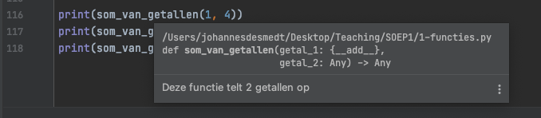
Voorbeeld documentatie
De string tussen 3 ” wordt in code editors meegegeven als we over de functie hoveren met de muis
Code:
def som_van_getallen(getal_1: 'integer', getal_2: 'integer') -> 'integer':
"""Deze functie telt 2 getallen op"""
return getal_1 + getal_2
print(som_van_getallen(1, 4))
print(som_van_getallen('een', ' string!'))
print(som_van_getallen.__annotations__)
Type hinting van argumenten:
: ‘integer’
Type hinting van output:
-> ‘integer’
De rest van de info kan opgevraagd worden via het .__annotations__ attribuut van de functie
Output:
5
een string!
{'getal_1': 'integer', 'getal_2': 'integer', 'return': 'integer'}
Let op, deze info is louter informatief. Men kan nog altijd bv. 2 strings meegeven hoewel ‘integer’ vermeld wordt voor beide argumenten

Slide 116
Oefening 1.8: voorspel de output
def dubbel(x):
print(x * 2)
y = dubbel(3)
print(y)
teller = 0
def verhoog():
teller = 10
verhoog()
print(teller)
Voorspel eerst (30 s)
Dan runnen en verbeteren

Slide 117
9. Filteren en aanpassen met functies
1A.12-filter_map_functies.ipynb

Slide 118
Introductie
De filter() functie laat toe om een functie mee te geven als argument die een itereerbaar object kan filteren:
  Argumenten: de filterfunctie en het itereerbaar object
  Filtervoorwaarden zijn ofwel een lambda-functie of een eigen functie
Het resultaat is een itereerbaar object dat terug kan omgezet worden:
  Bv. het resultaat kan omgezet worden via list()
In de achtergrond in C uitgevoerd, dus sneller dan standaard Python

Slide 119
Voorbeeld: filter positieve nummers weg
Code:
Output:
lijst = [0, 2, -5, 6, -3]
nieuwe_lijst = []
for i in lijst:
if i < 0:
nieuwe_lijst.append(i)
print('Nieuwe lijst:', nieuwe_lijst)
# of korter met lambda functie
nieuwe_lijst = filter(lambda i: i < 0, lijst)
print('Nieuwe lijst:', list(nieuwe_lijst))
Nieuwe lijst: [-5, -3]
Nieuwe lijst: [-5, -3]
Definieer aan welke voorwaarden elk element (hier genaamd i, maar is een variabele als een andere) uit het itereerbaar object lijst moet voldoen om behouden te blijven

Slide 120
Filter functies
We geven de functie mee als object
Maw, we roepen die niet zelf op (we gebruiken geen haakjes), de filter-functie doet dit zelf, telkens op elk element van het meegegeven itereerbaar object
Eigen functie om te filteren:
Code:
Output:
def verwijder_a_voor_filter(letter: str) -> bool:
return letter != 'a'
filteren_2 = filter(verwijder_a_voor_filter, 'programmeren')
print(filteren_2)
print(list(filteren_2))
<filter object at 0x7f9a18b44160>
['p', 'r', 'o', 'g', 'r', 'm', 'm', 'e', 'r', 'e', 'n']
Deze functie is kort en overzichtelijk en neemt als argument de elementen van het itereerbaar object
De output is een boolean die zegt of het element zal behouden blijven (een beetje tegen intuïtief, want filter behoudt wat als True terugkomt uit de meegegeven functie)

Slide 121
Map functies
Gelijkaardig aan filter() maar is nu bedoeld om een transformatie toe te passen op alle elementen van een itereerbaar object
Geeft ook een itereerbaar object terug met daarin alle getransformeerde elementen
Makkelijk om snel lijsten aan te passen
Lambda-functies ook mogelijk

Slide 122
Voorbeeld: vierkantswortel
Code:
Output:
def neem_vierkantswortel(getal):
return getal ** (1/2)
getallen = [1, 4, 16, 25]
uitkomst = map(neem_vierkantswortel, getallen)
print(list(uitkomst))
met_lambda = map(lambda x: x ** (1/2), getallen)
print(list(met_lambda))
[1.0, 2.0, 4.0, 5.0]
[1.0, 2.0, 4.0, 5.0]

Slide 123
Voorbeeld: meerdere resultaten
Dit is puur ter informatie en geen leerstof voor het examen
Lambda functies kunnen meerdere argumenten hebben
Code:
Output:
getallen = [1, 2, 3, 4]
getallen_2 = [2, 4, 5]
uitkomst = map(lambda x, y: x ** y, getallen, getallen_2)
print(list(uitkomst))
def dubbele_uitkomst(nummer):
return nummer + 2, nummer + 3
print(list(map(dubbele_uitkomst, getallen)))
[1, 16, 243]
[(3, 4), (4, 5), (5, 6), (6, 7)]
Hier wordt een itereerbaar object teruggegeven dat als elementen paren heeft (eigenlijk tuples)

Slide 124
Oefening 1.9: voorspel de output
r = filter(lambda x: x % 2 == 0, [1, 2, 3, 4])
print(r)
print(list(r))
print(list(r))
print(list(map(str.upper, ['an', 'bo'])))
Voorspel eerst (30 s)
Dan runnen en verbeteren

Slide 125
10. Objecten en klasses
1A.13-objecten.ipynb

Slide 126
Opzet
Klasses vormen een blauwdruk voor concepten in je programma:
  Voorbeeld: blauwdruk van een student
    Heeft eigenschappen/attributen: klasse-specifieke variabelen
      Bv. een naam, een studentennummer, vakkenpakket
    Heeft methodes: klasse-specifieke functies
      Bv. aanpassen van het vakkenpakket, goedkeuren ISP, delibereren
Een object is een instantiatie (dus een verwezenlijking) van een klasse:
  Een specifiek studentobject:
    Heeft ingevulde attributen specifiek aan de instantiatie maar conform de blauwdruk:
      Naam = ‘Wilfried’, studentennummer = ‘10’ en vakkenpakket= een lijst van 3 vakken
    Methodes van de klasse die resultaten geven voor het specifieke object:
      geef_punt_voor_vak(), geef_gemiddelde_punt(), delibereer()

Slide 127
Voorbeeldklasse
We maken een klasse met naam `Student` aan
Dit is de constructor – dit is een specifieke functie die wordt aangeroepen als we een instantie willen aanmaken met de oproep Student() (zie volgende slide).
De argumenten van __init__() en Student() komen overeen
class Student:
def __init__(self, naam_in: str, nummer_in: int, richting_in: str):
self.naam = naam_in
self.nummer = nummer_in
self.richting = richting_in
self.resultaten = {}
def geef_naam(self) -> str:
return self.naam
def geef_punt_voor_vak(self, vak: str, punt: int):
self.resultaten[vak] = punt
def geef_gemiddelde_punt(self) -> float:
punten = self.resultaten.values() # we krijgen alle punten terug als een itereerbaar object
print(list(punten)) # dit moeten we nog in een lijst omzetten om de sum()-functie erover te kunnen gebruiken
if self.resultaten.values(): # de dictionary is niet leeg
return sum(list(punten)) / len(punten)
else:
return 0
De attributen van de klasse – deze worden best altijd aangemaakt in de constructor
Voorbeeld: self.naam = naam_in stopt het inputargument naam_in in de variabele self.naam
self is een variabele die de instantie van een klasse vertegenwoordigt. Deze wordt gebruikt om de variabelen later te kunnen ophalen en is altijd het eerste argument van elke methode van een klasse. Deze moet echter niet meegegeven worden bij het oproepen van de methode (zie volgende slide)
Methodes van de klasse

Slide 128
Klasses gebruiken
student_1
student_2
naam = ‘Wilfried’
nummer = 10
richting = ‘HIRB’
resultaten = {}
naam = ‘Monique’
nummer = 11
richting = ‘HIRB’
resultaten = {}
We maken instanties (objecten) aan volgens de blauwdruk:
student_1 = Student('Wilfried', 10, 'HIRB’)
student_2 = Student('Monique', 11, 'HIRB’)
We maken 2 objecten aan volgens de blauwdruk van de klasse Student met de attributen die in de constructor (__init__()-methode) aanwezig zijn (merk op dat self dus niet wordt meegegeven)
student_1.naam
student_1.geef_naam()
Nu kunnen we de attributen en methodes van de klasse oproepen over het object met het .-teken achter de variabele-naam
Student.naam
Dit kan niet. Student is een blauwdruk en een blauwdruk heeft geen specifieke naam, enkel de instanties van die blauwdruk

Slide 129
Analogie met eerdere variabelen
Object
Type: Student
Waarden: naam=‘Wilfried’, nummer=10, richting=‘HIRB’, resultaten={}
Adres: geheugenplaats 0x1089939392
student_1
Object
Type: Student
Waarden: naam=‘Monique’, nummer=11, richting=‘HIRB’, resultaten={}
Adres: geheugenplaats 0x2358987777
student_2

Slide 130
Methodes gebruiken
student_1.geef_punt_voor_vak('grondslagen', 10)
student_2.geef_punt_voor_vak('BIS', 18)
student_2.geef_punt_voor_vak('grondslagen', 4)
print('Resultaten student 1:', student_1.resultaten)
print('Resultaten student 2:', student_2.resultaten)
We gebruiken de methodes om de Student-objecten punten te geven
In de achtergrond worden hun aparte dictionaries ingevuld
student_1
student_2
naam = ‘Wilfried’
nummer = 10
richting = ‘HIRB’
resultaten = {‘grondslagen’:10}
naam = ‘Monique’
nummer = 11
richting = ‘HIRB’
resultaten = {‘BIS’:18, ‘grondslagen’:4}
Output:
Resultaten student 1: {'grondslagen': 10}
Resultaten student 2: {'BIS': 18, 'grondslagen': 4}

Slide 131
Waarom nuttig?
Doorgronden bepaalde syntax:
  Bv. hoe werkt mijn_string.lower()
Belangrijk voor modules:
  Numpy:
    Array-objecten om n-dimensionale matrices voor te stellen
  Pandas:
    Series-objecten om kolomdata te verwerken
    DataFrame-objecten om tabulaire data te verwerken

Slide 132
Oefening 1.10: voorspel de output
class Teller:
def __init__(self):
self.n = 0
a = Teller()
b = a
b.n = 5
print(a.n, b.n, a is b)
Voorspel eerst (30 s)
Dan runnen en verbeteren

Slide 133
11. Modules
1A.14-modules.ipynb

Slide 134
Modules importeren
Python laat het toe om modules te importeren
Bijvoorbeeld:
  math: ingebouwde module voor wiskundige bewerkingen
  time: ingebouwde module om met tijd te werken
  NumPy: externe module voor wiskundige bewerkingen en matrix rekenen
  scikit-learn: externe module voor data analyse
  Pandas: externe module voor dataverwerking

Slide 135
Importeren
Output:
__doc__
__file__
__loader__
__name__
__package__
__spec__
acos
acosh
asin
…
degrees
dist
e
erf
erfc
exp
expm1
fabs
factorial
floor
…
log
log10
…
nan
perm
pi
pow
prod
…
tanh
tau
trunc
Gebruik het import keyword + de naam
Altijd opletten wat er in de modules zit
Kan in PyCharm/Spyder/VSC door te hoveren
Code:
import math
for m in dir(math):
print(m)
functies
getallen
Code:
print('Pi:', math.pi)
print('cosinus(10):', math.cos(10))
Output:
Pi: 3.141592653589793
cosinus(10): -0.8390715290764524

Slide 136
Selectief importeren
Gebruik from gevolgd door de module naam en import om aan te duiden welke onderdelen moeten geïmporteerd worden
Code:
Output:
from math import pi, cos
print('Type van pi:', type(pi))
print('Type van cos:', type(cos))
print('Cosinus(0):', cos(0))
Type van pi: <class 'float'>
Type van cos: <class 'builtin_function_or_method'>
Cosinus(0): 1.0

Slide 137
De time module
Handig om berekeningstijd van programma’s te meten
Output:
Code:
import time
eerder = time.time()
print('Huidige tijd (aantal seconden sinds 01/01/1970):', eerder)
# pauseer het programma 1 seconde
time.sleep(1)
later = time.time()
print('Duur van uitvoeren (s):', later - eerder)
Huidige tijd (aantal seconden sinds 01/01/1970): 1630397354.556272
Duur van uitvoeren (s): 1.0047059059143066

Slide 138
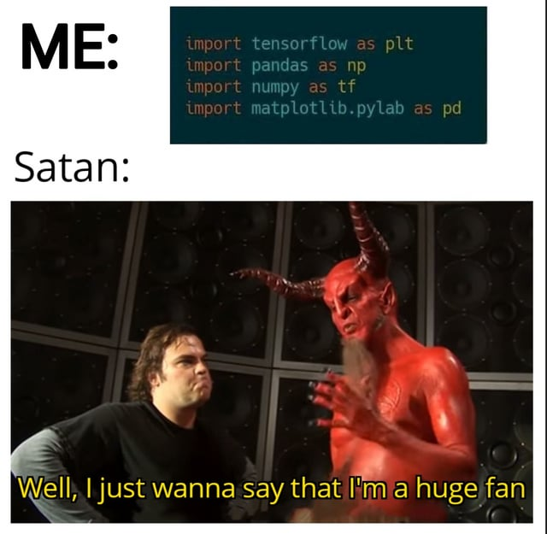
Alias
Onderdelen van modules kunnen een andere naam gegeven worden
Opletten: functies blijven functies!
In data science bv.:
  NumPy => np
  Pandas => pd
  TensorFlow => tf
https://www.reddit.com/r/ProgrammerHumor/comments/o3zjp4/thats_the_evilest_thing_i_can_imagine/

Slide 139
Module alias
Output:
Code:
import numpy as np
gem = np.mean([1, 2, 3])
pi = np.pi
print(round(gem * pi, 3))
from numpy import mean as gemiddelde
print(type(gemiddelde))
print('Gemiddelde van:', gemiddelde([10, 12, 14]))
6.283
<class 'function'>
Gemiddelde van: 12.0

Slide 140
Oefening 1.11: voorspel de output
import math as m
print(m.sqrt(16))
m = 10
print(m.sqrt(4))
from math import ceil
print(ceil(3.2), floor(3.7))
Welke 2 regels in de notebook crashen — en met welke fout?

Slide 141
12. Fouten en debuggen
1A.15-fouten_debuggen.ipynb

Slide 142
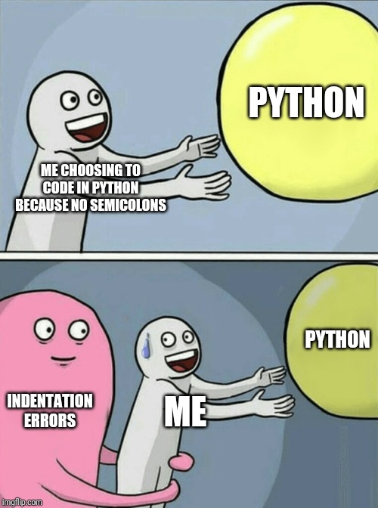
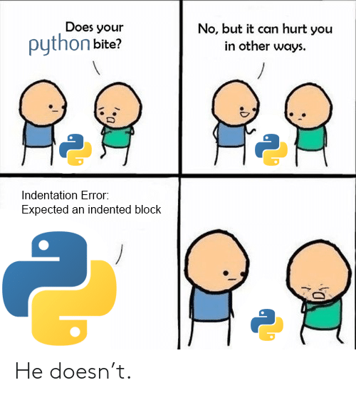
Introductie
https://www.reddit.com/r/ProgrammerHumor/comments/j5nlpc/python_really_bites_you/
https://jovian.com/blog/tutorials/python-common-errors

Slide 143
Errors en exceptions
Errors - fout in code (tekst):
  Syntax errors: code is fout geschreven
  Bv. spatie vergeten, komma op de verkeerde plaats, etc.
  SyntaxError, IndentationError
Exceptions - worden opgeroepen wanneer er iets inhoudelijk misgaat in de code:
  Voornamelijk voor logische errors: code is syntactisch juist, maar inhoud klopt niet
  Worden meestal expliciet ingewerkt in de code
  Verschillende exceptions voor verschillende problemen
  Bv. ZeroDivisionError, FileNotFoundError, NameError

Slide 144
Vergelijking met Excel
Ook Excel kent beide soorten fouten:
  Syntaxfout: Excel aanvaardt de formule niet en toont een melding
  Exception: de formule wordt aanvaard, maar de cel toont een foutwaarde zoals #DEEL/0! of #NAAM?
  Net als in Python vertelt de foutcode je welk type fout het is
Formule in Excel | Resultaat | Toelichting
=5*/2 | (melding) | Syntaxfout: formule wordt niet aanvaard
=5/0 | #DEEL/0! | Exception: fout tijdens de berekening

Slide 145
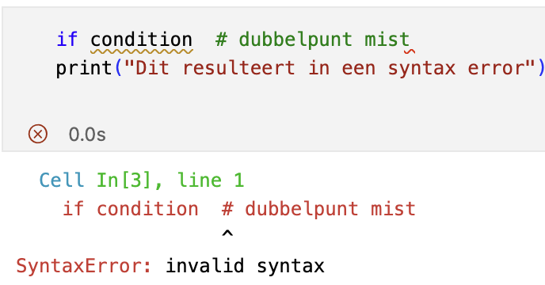
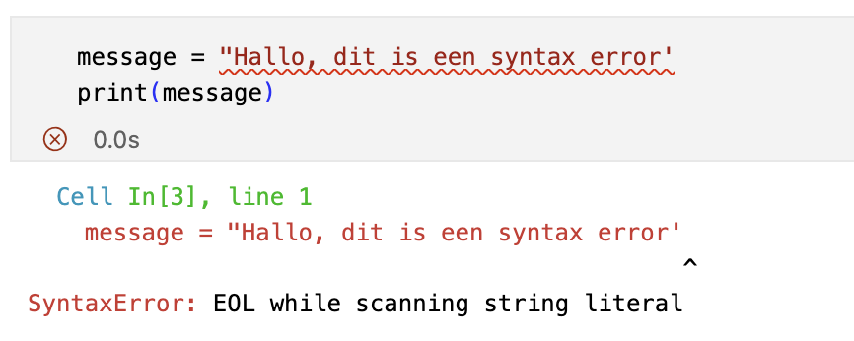
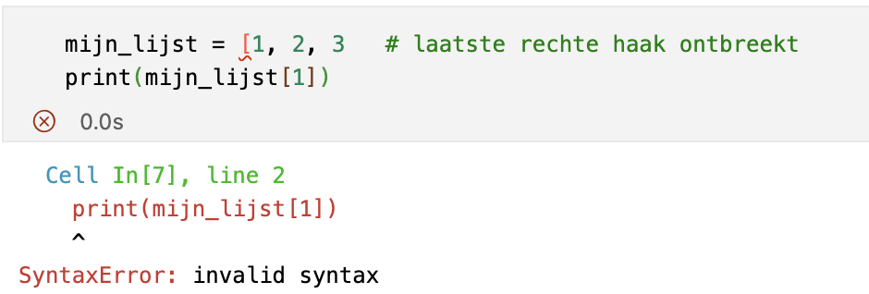
Veelvoorkomende syntaxfouten (1)

Slide 146
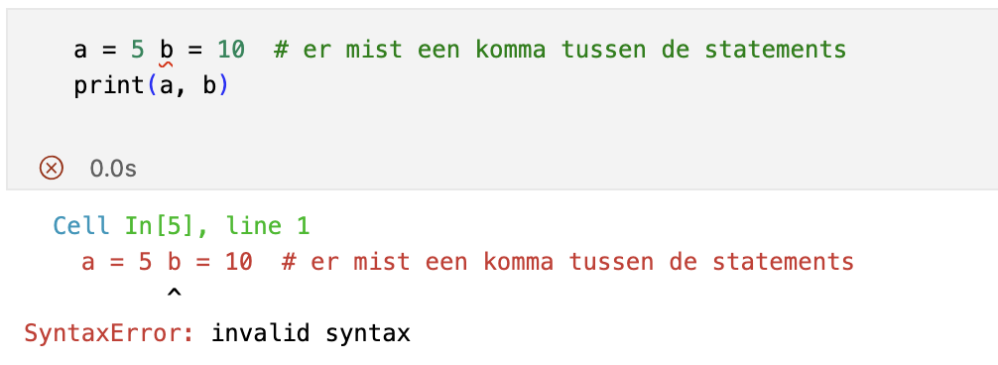
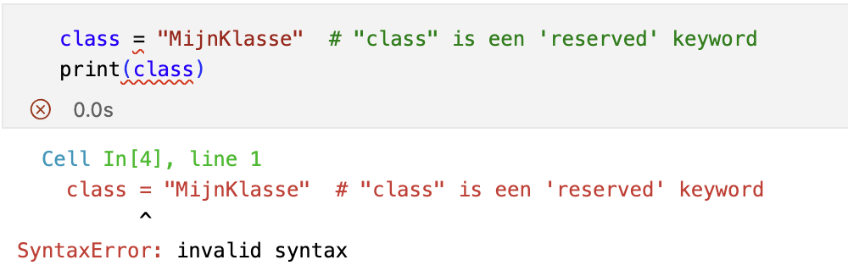
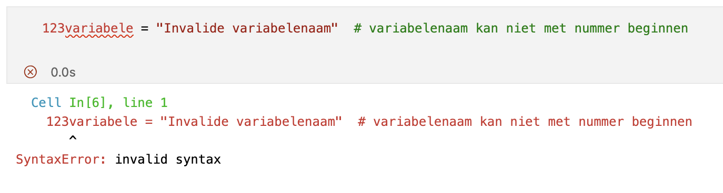
Veelvoorkomende syntaxfouten (2)

Slide 147
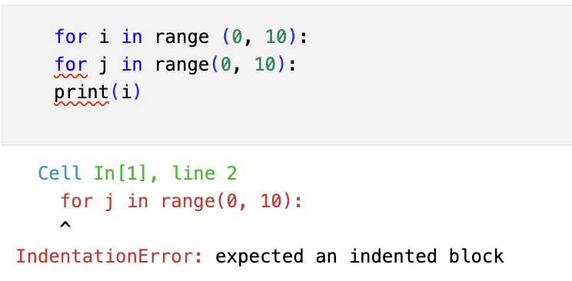
Veelvoorkomende fouten
IndentationError:
  Meer specifieke versie van een SyntaxError
  Code is fout gestructureerd
  Bv. een tab vergeten na een for-lus of if-statement

Slide 148
Vergelijking met Excel
Veelvoorkomende syntaxfouten in Excel:
  Haakje vergeten: Excel stelt meestal zelf een correctie voor
  Verkeerd scheidingsteken: in een Nederlandstalige Excel scheid je argumenten met ; en niet met ,
  ‘=‘ vergeten: Excel ziet de formule als gewone tekst en rekent niets uit
Formule in Excel | Resultaat | Toelichting
=SOM(A1:A3 | (melding) | Sluitend haakje ontbreekt
=ALS(A1>5,"ja","nee") | (melding) | Komma i.p.v. puntkomma
SOM(A1:A3) | SOM(A1:A3) | Geen =, dus gewone tekst

Slide 149
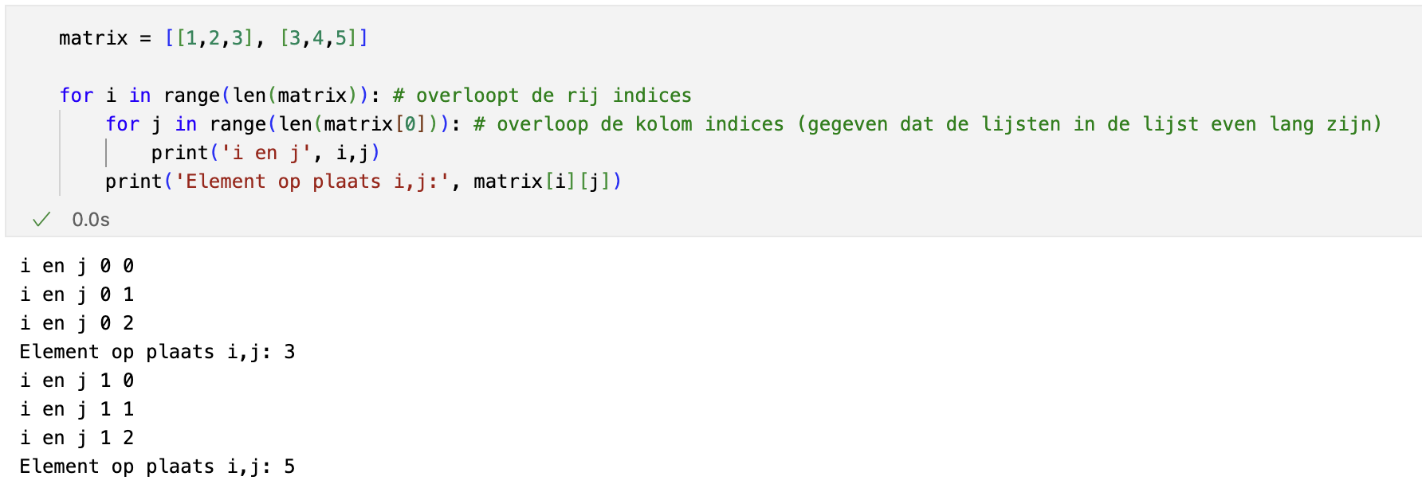
Veelvoorkomende fouten
IndentationError:
  Let op: je kan een tab ook qua logica op de verkeerde plaats zetten, Python zal niet ineens jouw code laten draaien zoals jij dat wenst
Deze code print niet elk element uit de matrix zoals misschien verwacht

Slide 150
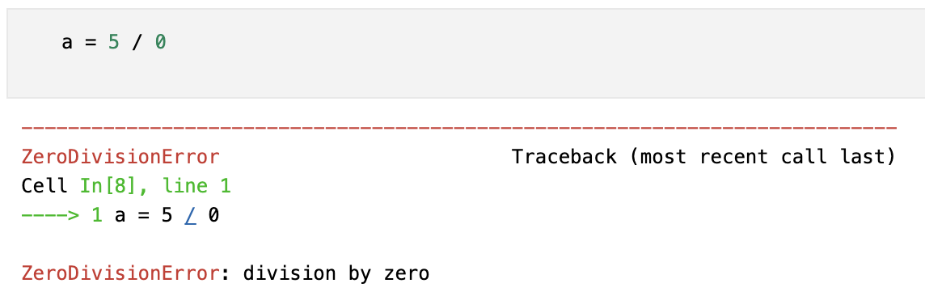
Veelvoorkomende exceptions
ZeroDivisionError:
  Bij delen door 0
  Als je bv. een variabele gebruikt als noemer die 0 kan zijn

Slide 151
Vergelijking met Excel
ZeroDivisionError -> #DEEL/0! (Engels: #DIV/0!)
  Bij delen door 0 of door een lege cel
  Opvangen met ALS.FOUT(), vergelijkbaar met try/except in Python
Formule in Excel | Resultaat | Toelichting
=5/0 | #DEEL/0! | Rechtstreeks delen door 0
=A1/B1 | #DEEL/0! | B1 is leeg en telt dus als 0
=ALS.FOUT(A1/B1;0) | 0 | Fout opgevangen, 0 als resultaat

Slide 152
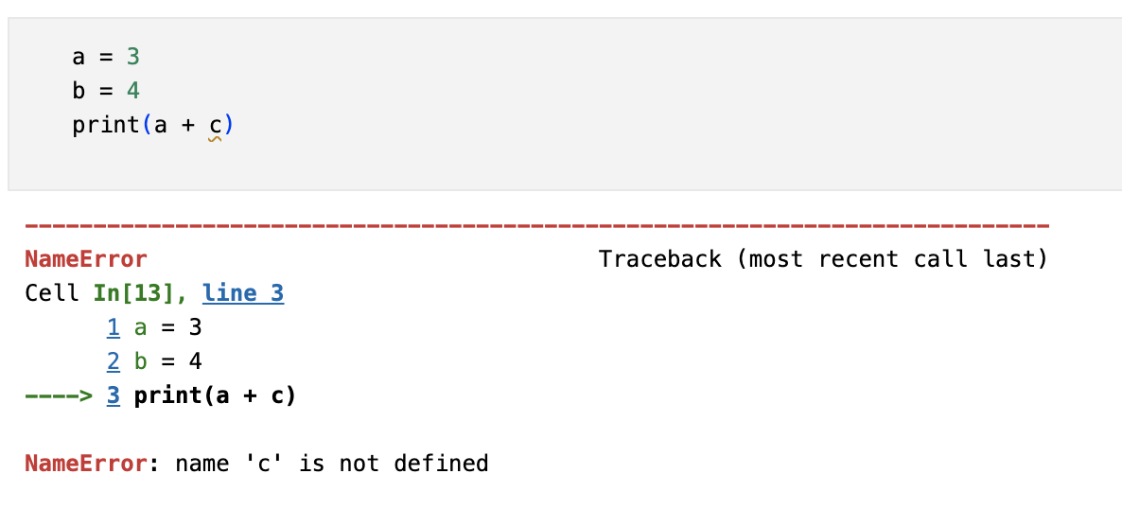
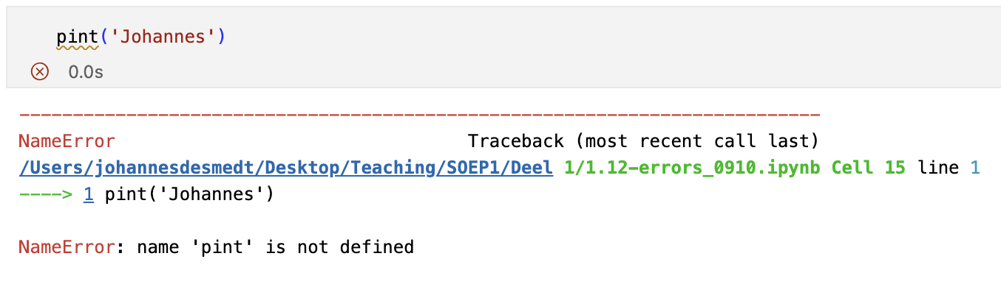
Veelvoorkomende exceptions
NameError:
  Als een variabele/functie wordt opgeroepen die (nog) niet bestaat
print() verkeerd geschreven

Slide 153
Vergelijking met Excel
NameError -> #NAAM? (Engels: #NAME?)
  Een functie is verkeerd geschreven of een benoemd bereik bestaat niet
  Tekst zonder aanhalingstekens leest Excel ook als een naam
Formule in Excel | Resultaat | Toelichting
=SOMM(A1:A3) | #NAAM? | Functie SOMM bestaat niet
=totaal*2 | #NAAM? | Naam 'totaal' is niet gedefinieerd
=ALS(A1>5;ja;nee) | #NAAM? | ja en nee zonder aanhalingstekens

Slide 154
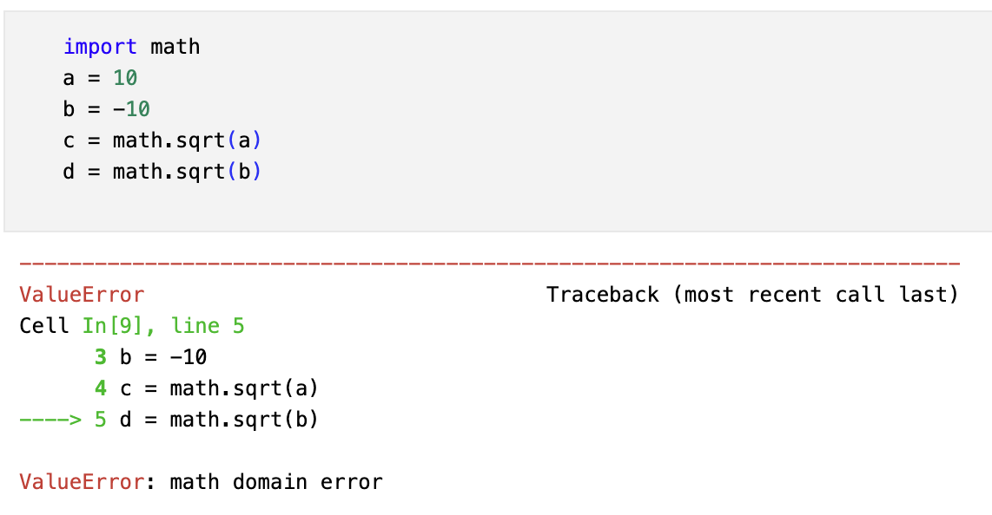
Veelvoorkomende exceptions
ValueError:
  De waarde die wordt meegegeven kan verwerkt worden (type is juist), maar past niet binnen de berekening die erover gebeurt
-10 is een integer/getal en dus een valide argument qua type, maar vierkantswortel van -10 bestaat niet (reëel) – de waarde (value) is fout

Slide 155
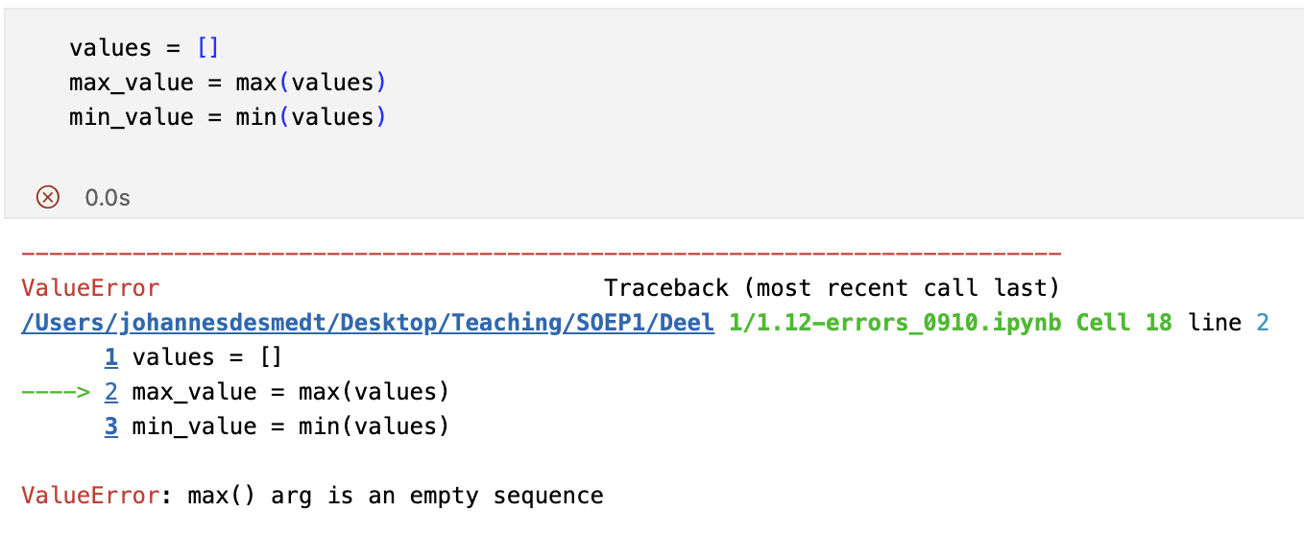
Veelvoorkomende exceptions
ValueError:
max()/min() kunnen gebruikt worden over een lijst, maar geen lege

Slide 156
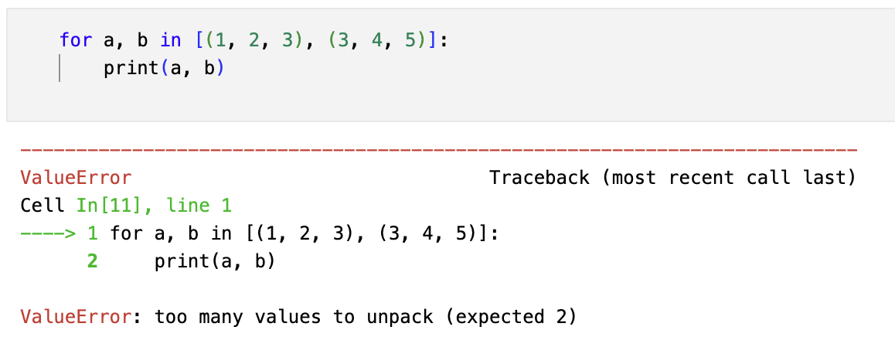
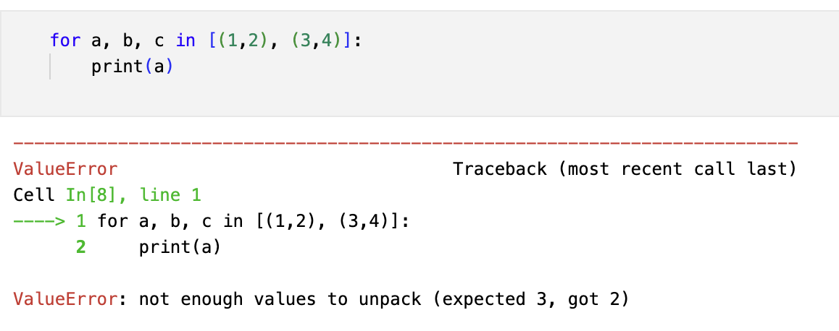
Veelvoorkomende exceptions
ValueError:
Er zitten 3 elementen in de elementen van de lijst (een tuple van 3), maar er staan maar 2 variabelen (a en b) klaar in de for-lus
Er zitten 2 elementen in de elementen van de lijst (een tuple van 2), maar er staan 3 variabelen (a, b en c) klaar

Slide 157
Vergelijking met Excel
ValueError -> #GETAL! (Engels: #NUM!)
  Het argument heeft het juiste type, maar de waarde past niet in de berekening
  Let op: #WAARDE! (#VALUE!) lijkt qua naam op ValueError, maar komt overeen met TypeError
  MAX() over een leeg bereik geeft in Excel 0, zonder foutmelding
Formule in Excel | Resultaat | Toelichting
=WORTEL(-10) | #GETAL! | Geen reële vierkantswortel
=LN(0) | #GETAL! | Logaritme van 0 bestaat niet
=MAX(A1:A3) | 0 | A1:A3 leeg; Python geeft hier een ValueError

Slide 158
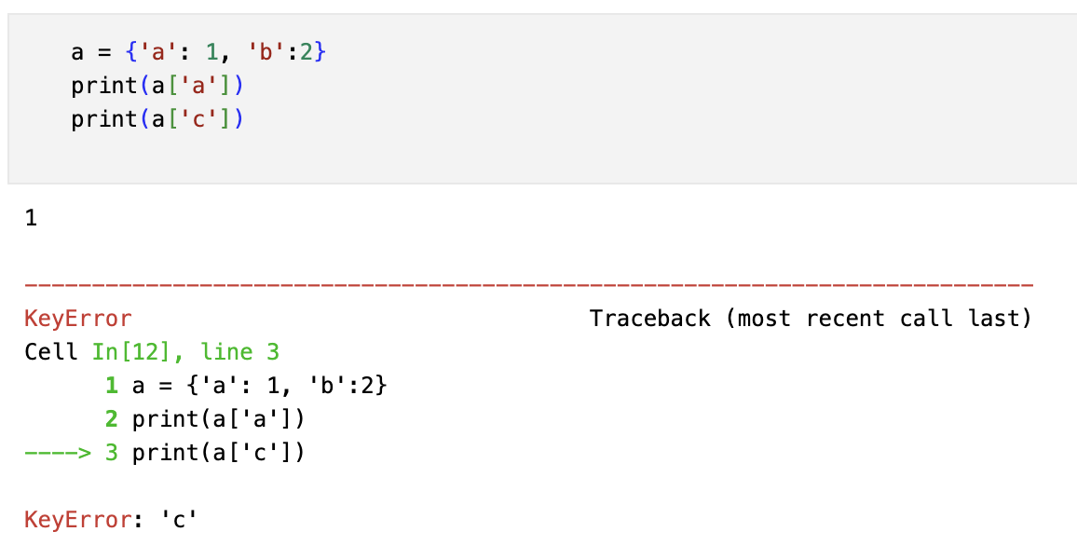
Veelvoorkomende exceptions
KeyError:
  Wanneer een bepaalde sleutel in een dictionary wordt opgevraagd die niet bestaat
  Wanneer een waarde uit een set wordt verwijderd die niet bestaat

Slide 159
Vergelijking met Excel
KeyError → #N/B (Engels: #N/A)
  De opzoekwaarde staat niet in de opzoektabel, zoals een sleutel die niet in een dictionary zit
  Opvangen met ALS.NB() of met het 'niet gevonden'-argument van X.ZOEKEN()
Formule in Excel | Resultaat | Toelichting
=VERT.ZOEKEN("Jan";A2:B10;2;ONWAAR) | #N/B | 'Jan' staat niet in kolom A
=X.ZOEKEN("Jan";A2:A10;B2:B10;"onbekend") | onbekend | Eigen tekst als 'Jan' ontbreekt

Slide 160
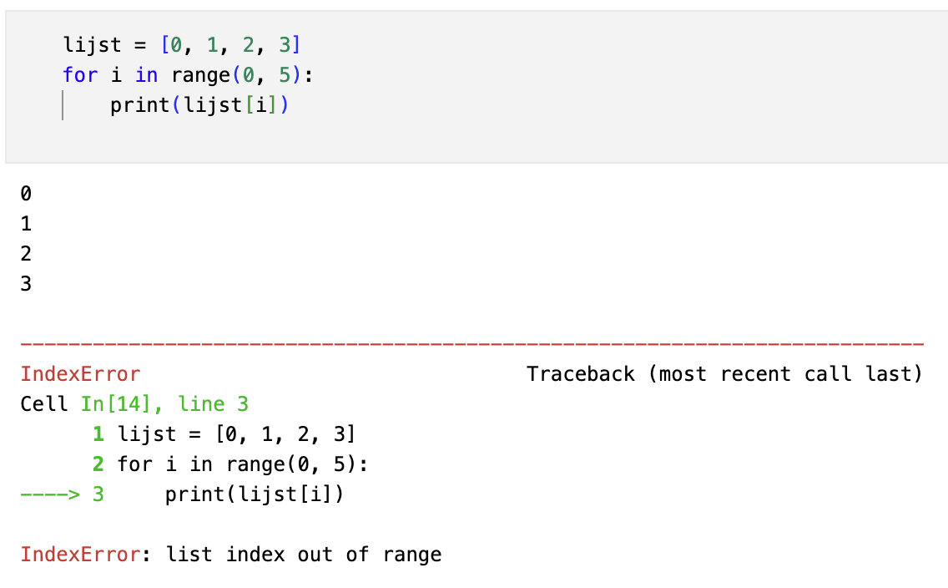
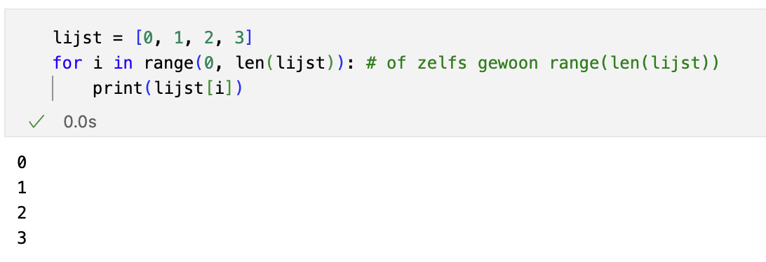
Veelvoorkomende exceptions
IndexError:
  Een index uit een lijst wordt opgevraagd die niet bestaat (bv. omdat je te ver geteld hebt)
Slimmer (werkt voor elke lijst):

Slide 161
Vergelijking met Excel
IndexError → #VERW! (Engels: #REF!)
  Een rij- of kolomnummer valt buiten het bereik, zoals een index buiten de lijst
  Ook wanneer een cel waarnaar de formule verwijst, verwijderd is
Formule in Excel | Resultaat | Toelichting
=INDEX(A1:A3;4) | #VERW! | Bereik heeft maar 3 rijen
=A1+B1 | #VERW! | Kolom B werd daarna verwijderd

Slide 162
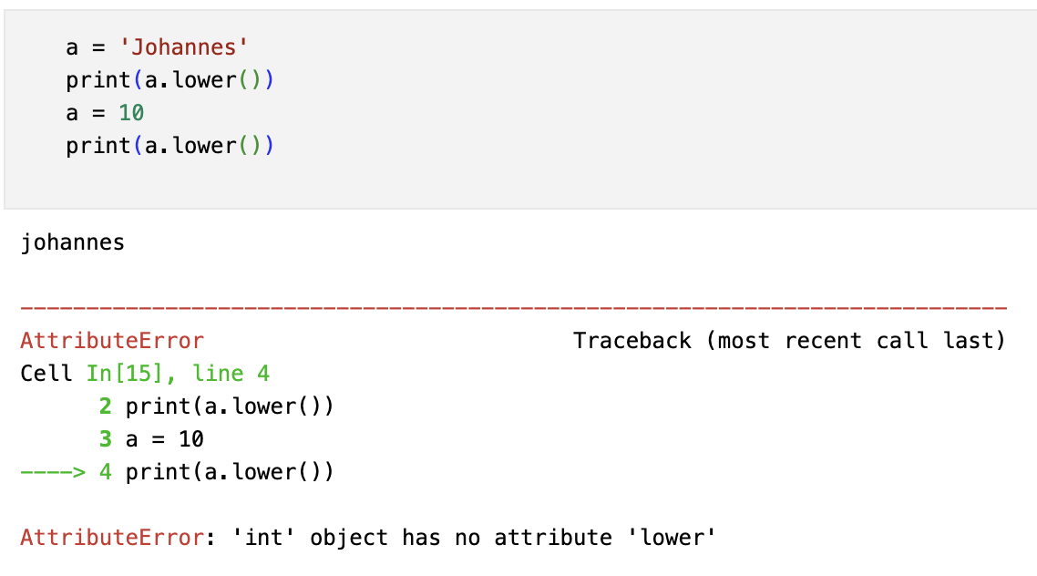
Veelvoorkomende exceptions
AttributeError:
  Attributen van een object (bv. een een lijst of een student) bestaan uit enkele attributen (bv. leeftijd) en de bijbehorende methodes (bv. append() of geef_naam())
  Opvragen van attributen die niet bestaan voor het object type (bv. lower() bij een lijst of append() bij een set) resulteert in een AttributeError

Slide 163
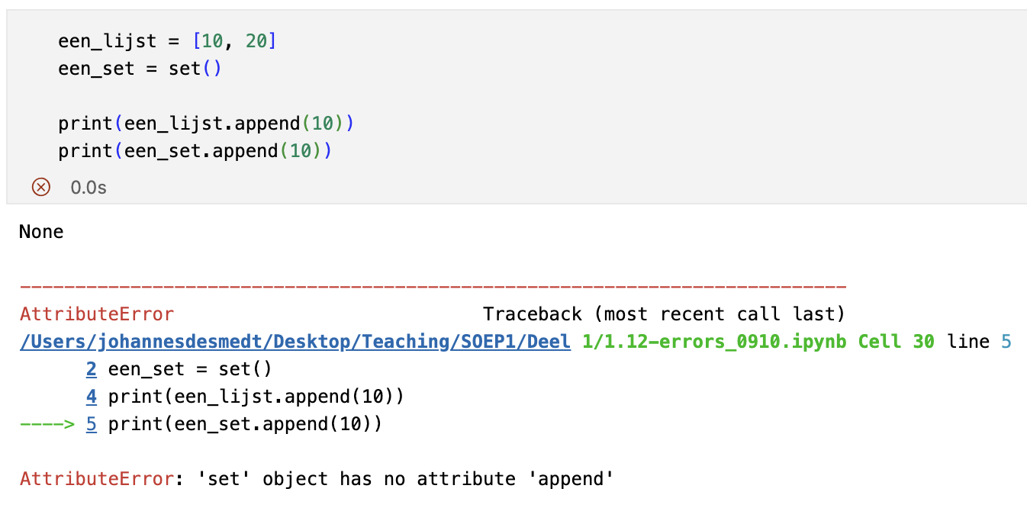
Veelvoorkomende exceptions
AttributeError:

Slide 164
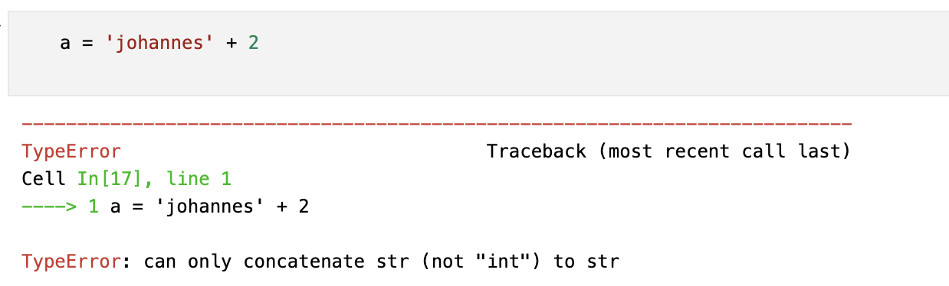
Veelvoorkomende exceptions
TypeError:
  Een functie of operatie wordt opgeroepen over een verkeerd type

Slide 165
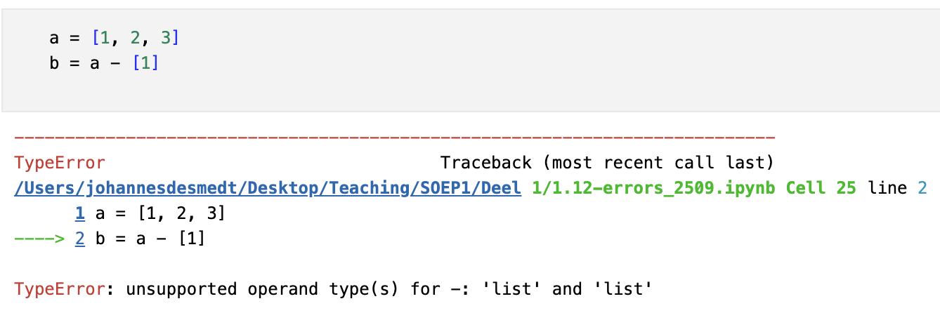
Veelvoorkomende exceptions
TypeError:

Slide 166
Vergelijking met Excel
TypeError → #WAARDE! (Engels: #VALUE!)
  Een bewerking krijgt een type dat ze niet aankan, bv. tekst optellen bij een getal
  Verschil met Python: tekst die op een getal lijkt, zet Excel automatisch om
Formule in Excel | Resultaat | Toelichting
="abc"+1 | #WAARDE! | Tekst kan niet opgeteld worden
="20"+1 | 21 | Python: '20' + 1 geeft een TypeError

Slide 167
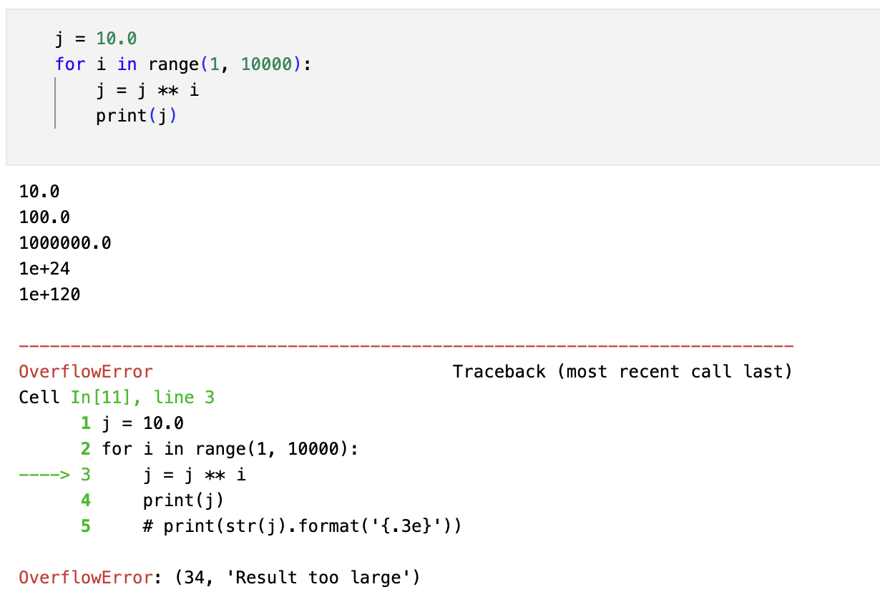
Veelvoorkomende exceptions
OverflowError:
  De numerische operatie gaat buiten wat het data type ondersteunt (vooral bij kommagetallen)

Slide 168
Vergelijking met Excel
OverflowError → #GETAL! (Engels: #NUM!)
  Het resultaat is groter dan wat Excel kan opslaan (ongeveer 10^308)
  Excel gebruikt dezelfde foutcode als bij een ongeldige waarde (ValueError)
  ######## in een cel is geen fout: de kolom is gewoon te smal
Formule in Excel | Resultaat | Toelichting
=10^309 | #GETAL! | Groter dan het maximum
=FACULTEIT(171) | #GETAL! | 171! is te groot
=FACULTEIT(170) | 7,3E+306 | Past nog net

Slide 169
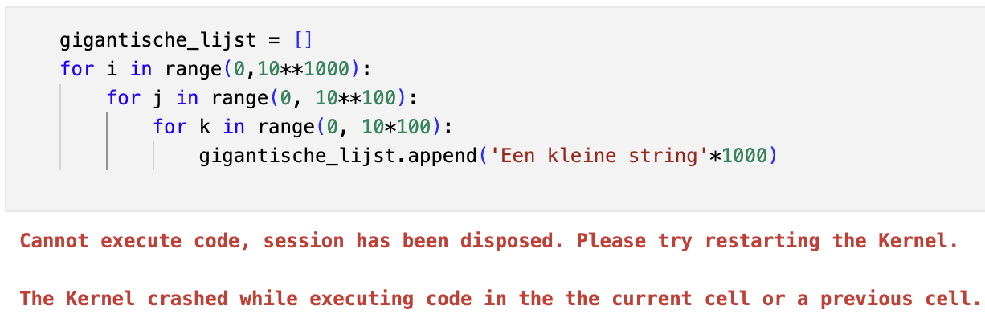
Veelvoorkomende exceptions
MemoryError:
  Je gebruikt te veel geheugen
  Dit gebeurt veel op het examen bij eindeloze loops:
    Je herkent dit door de [*] naast je cell -> cell blijft uitvoeren, meestal blijf je dan ook extra geheugen opvragen
    Herstart dan de kernel!

Slide 170
Opvangen van een exception
Met try en except kan je gericht fouten opvangen:
  Wanneer je weet dat een fout kan optreden en je een omweg wil voorzien
  Zoals de voorbeelden in dit slide deck waarbij we foute code illustreren
try:
a = 10 / 0
except ZeroDivisionError as e: # syntax error, er mist een dubbele punt
print(e)
print("Je kan niet delen door nul")
try:
a = [0, 1, 2]
print(a[3]) # IndexError: list index out of range
except IndexError as e:
print("Indexfout: de opgegeven index bestaat niet")
except ZeroDivisionError as e:
print("Nuldelingfout: je kan niet delen door nul")
We vangen hier een specifieke fout op en printen ze als een nieuwe variabele e
We kunnen zo meerdere excepts toevoegen om gericht feedback te verschaffen

Slide 171
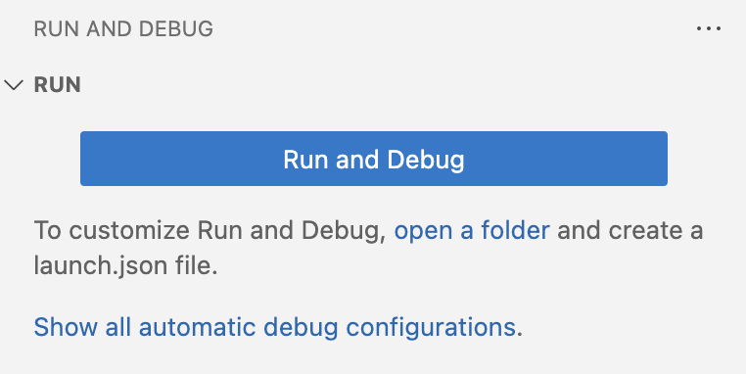
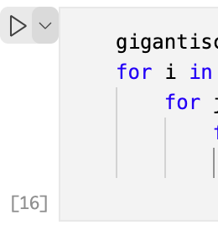
Debuggen
In Jupyter notebook:
  Geen debugger
  print()-statements helpen je op weg
In Visual Studio Code:
  Ingebouwde debugger
Gebruik het pijltje en kies ‘Debug cell’
Klik op ‘Run and Debug’

Slide 172
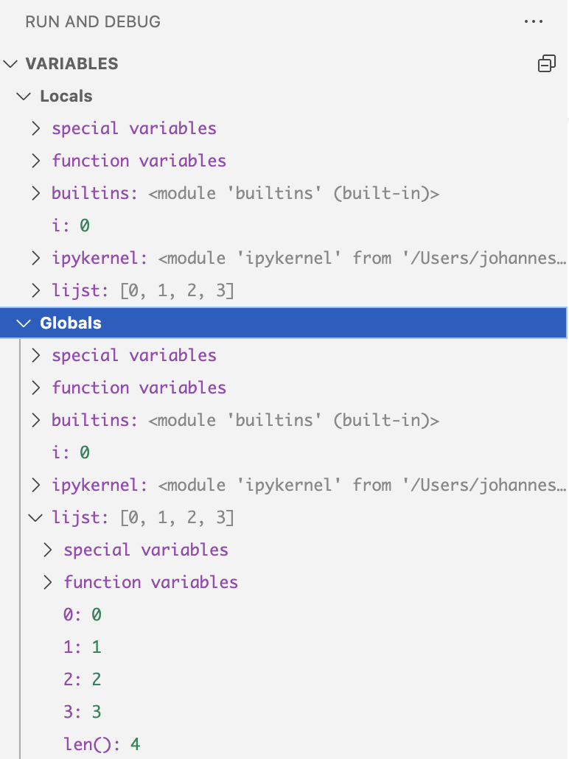
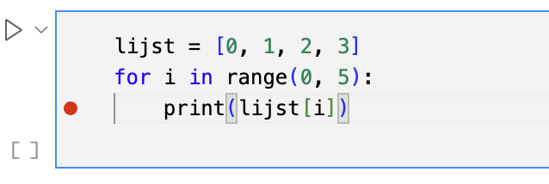

Debuggen (VSC)
Tijdens het debuggen kunnen we 1 of meerdere ‘breakpoints’ gebruiken
VSC:
In het debug-menu kan je alle variabelen opvolgen:
Breakpoint kan je zetten door naast de code te klikken
Runt cell terug opnieuw
Begint de cell te runnen tot het breakpoint
Zijn bedoeld om ‘in’ en ‘uit’ een functie te springen als je die tegenkomt in de code (maar dus bv. ook de low-level code van print())
Gaat 1 lijn in de code verder

Slide 173
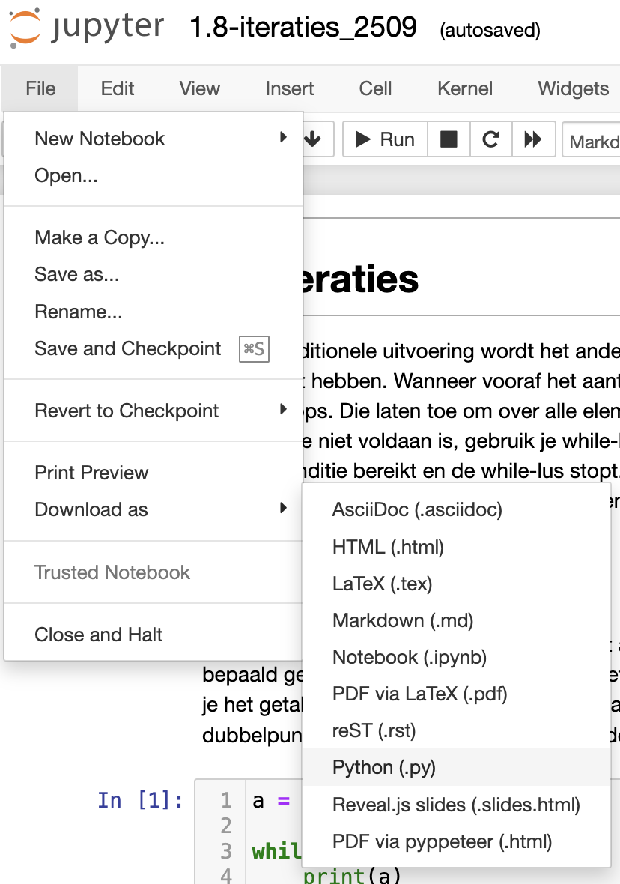

Debuggen (Spyder)
In Spyder:
  Ingebouwde debugger
  Exporteer notebook als .py file
  Importeer file in Spyder
Runt de hele file
Runt enkel de geselecteerde cell (indien geëxporteerd uit JN zal deze automatisch ingedeeld zijn, anders kan je #%% typen om nieuwe cellen aan te maken

Slide 174
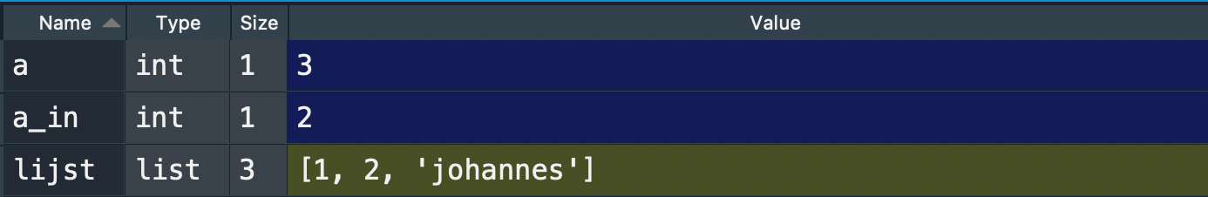
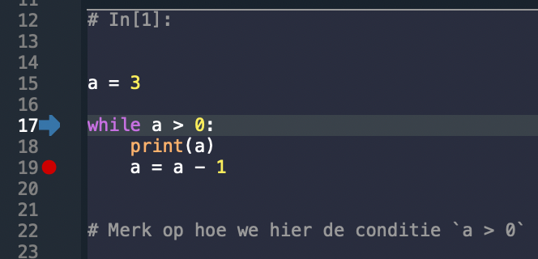
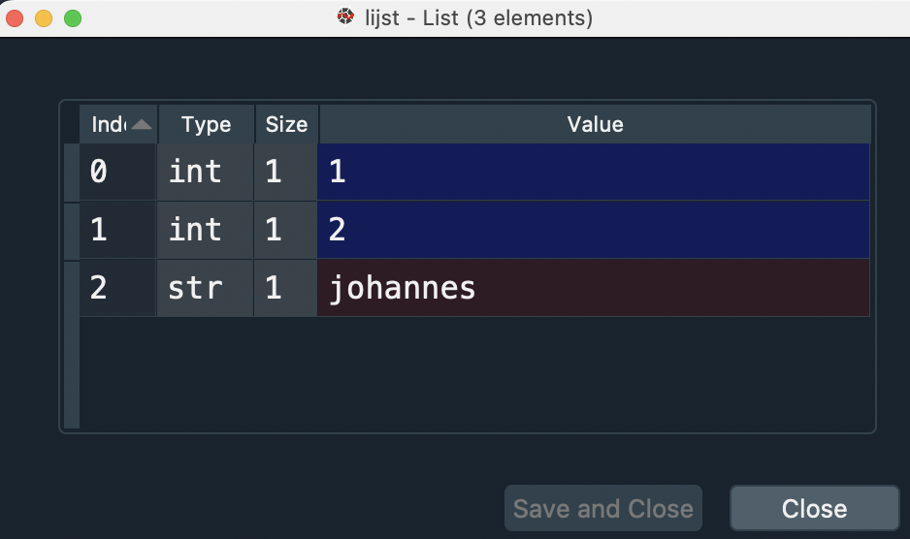

Debuggen
In Spyder:
De Variable explorer bevat de variabelen (lijst kan opengeklikt worden)
Stop
Gaat verder tot het volgende breakpoint
Begint de cell te runnen tot het breakpoint
Gaat 1 lijn in de code verder
Zijn bedoeld om ‘in’ een functie te springen als je die tegenkomt in de code

Slide 175
Oefening 1.12: voorspel de fout
l = [1, 2, 3]
totaal = 0
for i in range(len(l) + 1):
totaal += l[i]
print(totaal)
leeftijd = '20'
print(leeftijd + 1)
Welk fouttype — en bij welke i / welke regel?

